Slide 1
数据库内核原理
第三章 查询处理和优化
刘英帆
2024.3

Slide 2
SQL 引擎
SELECT * FROM Student
WHERE StudentID = ‘95003‘;
连接服务
SQL语句
系
统
目
录
服
务
编
译
器
服
务
语
句
缓
存
服
务
计
划
服
务
词法分析
语法分析
语义检查
授权检查
编译器
优化器
join算子
sort算子
scan算子
…
执行服务
执行计划
读取page 4
执行器
存储引擎
95001 | 李勇 | 男 | 20 | CS
95002 | 刘晨 | 女 | 19 | IS
95003 | 王敏 | 女 | 18 | MA
95004 | 张立 | 男 | 19 | IS
… | … | … | … | …
持久性存储
存储层
Page4
Notes:
整体流程如右边所示，有客户端发送一条SQL查询语句，获取Student表中StudentID为95003的学生信息，由SQL引擎中各个部件进行处理。
像连接服务负责建立客户端与DBMS之间的连接；
语句缓存服务、计划服务等负责依据用户输入的SQL语句生成最优的执行计划；
执行服务，即执行器部分负责和dibble存储引擎、持久性存储打交道，获取目标数据。
在SQL引擎中上述高量部分的流程大致如右图所示，经过编译器、优化器、生成最优的执行计划。

Slide 3





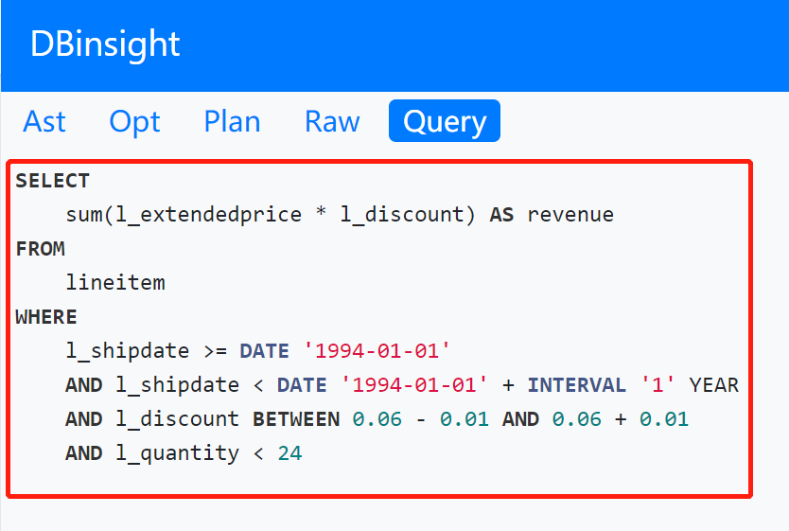
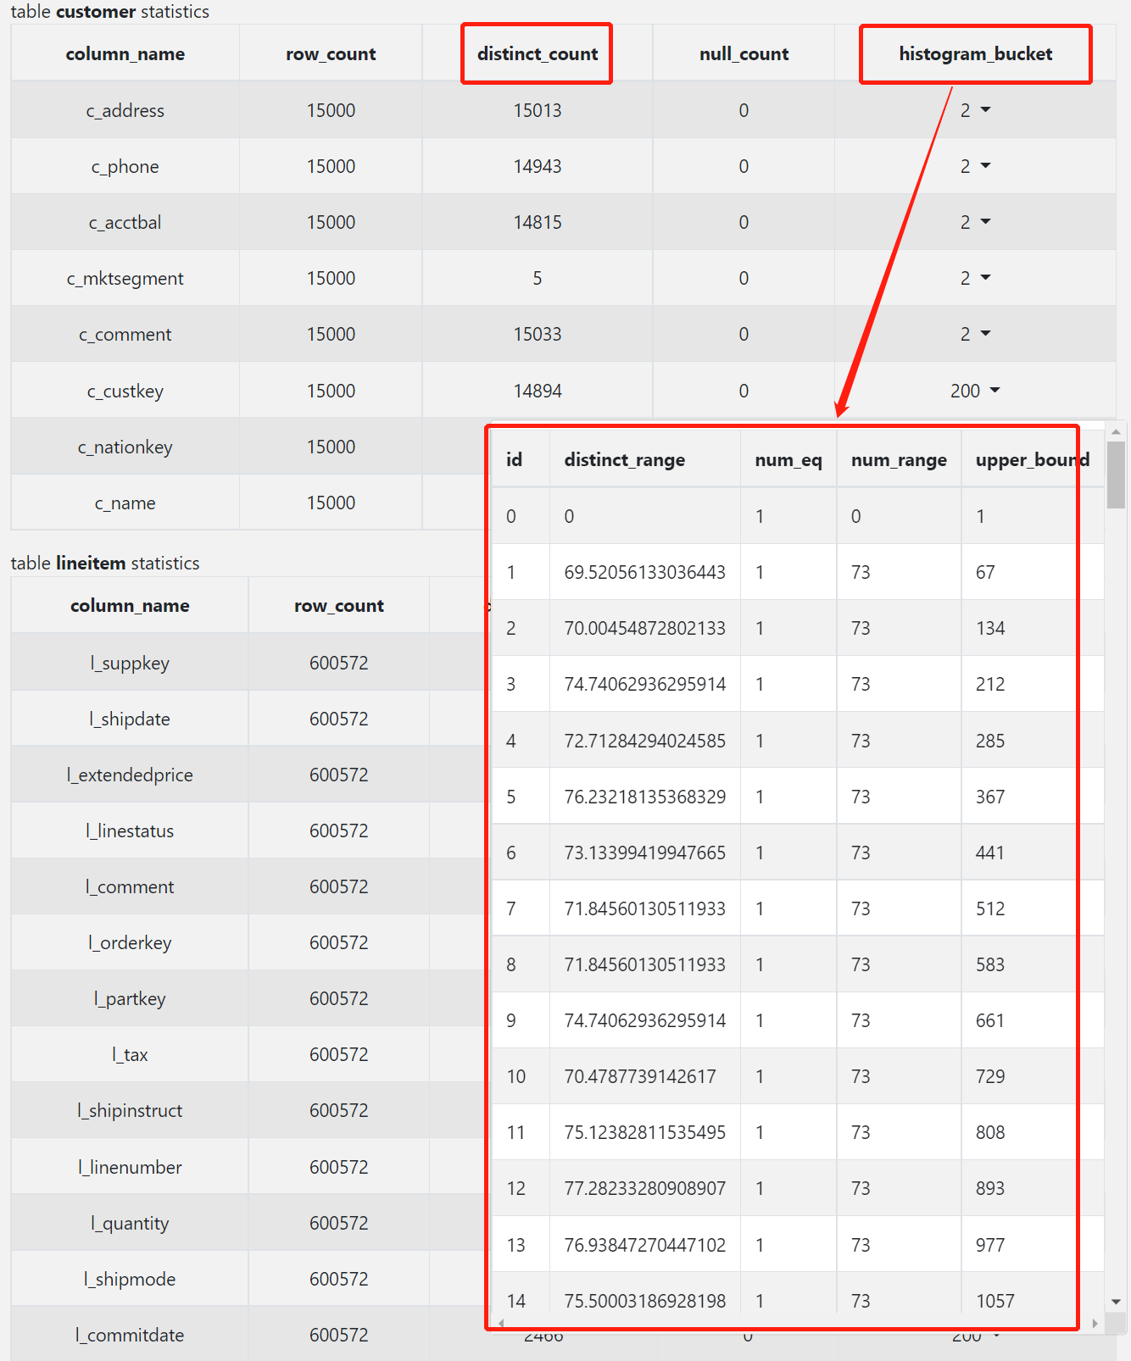


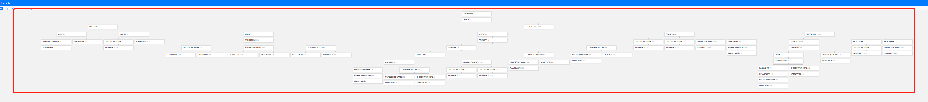
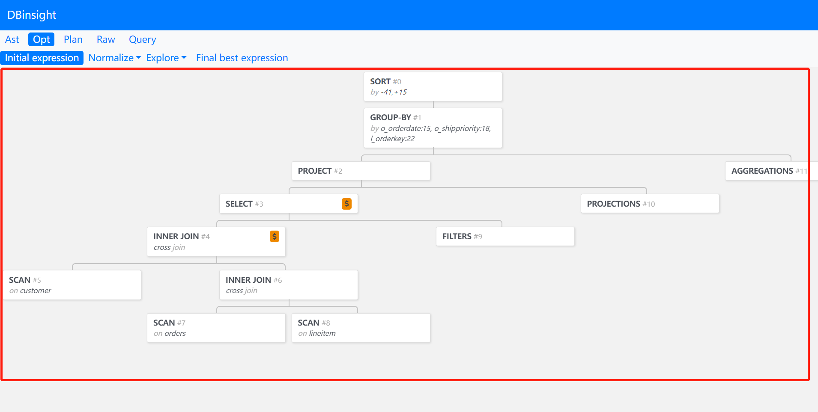
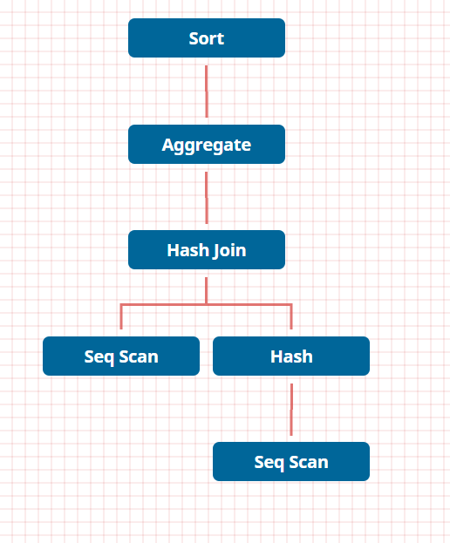

*All examples are provided by our DBEDU platform (Dbinsight & LANTERN subsystems)
Visit dbedu.xidian.edu.cn and have a hand-on experience yourself!
SQL引擎
查询处理 pipeline
系统目录
检查&绑定
§ 3.1
应用程序
解析器
基于规则的优化
SQL
§ 3.2
AST
逻辑计划
基于代价的优化
统计信息
§ 3.3
物理计划
QEP
SQL引擎的作用
声明式的SQL -> 过程式的执行计划
SQL语句
编译器
词法分析
语法分析
语义检查
授权检查
执行器
优化器
执行计划
join算子
sort算子
scan算子
索引
执行器
存储层
Notes:
整个查询处理的流程如图所示，本章我们将从以下4部分内容展开
3.1查询解析；3.2逻辑重写；3.3查询优化

Slide 4
本章内容
SQL语句
词法分析
语法分析
语义检查
授权检查
编译器
一、查询解析
二、逻辑重写
三、查询优化
优化器
join算子
sort算子
scan算子
…
执行计划
执行器
存储层
Notes:
首先是3.1查询解析部分，这一部分我们重点关注SQL引擎中编译器部分

Slide 5
编译 & 可执行计划
整体流程
系统目录
可执行计划
SQL语句
词法分析器 & 语法分析器
语义检查 &
授权检查
查询重写
(RBO)
查询优化
(CBO)
代码生成
抽象语法树 (AST)
抽象语法树* (AST)
抽象语法树** (AST)
‘最优’访问计划
* 带语义信息的AST
** 表示查询重写后的AST
Notes:
本页以流程图的形式展现一条SQL语句如何经过编译、优化最终生成可执行计划的过程。也就是之前提到的从声明式SQL文本描述->过程式执行计划的过程。流程图分为三个部分：中间黄色部分表示不同的组件；下面灰色部分表示主要的数据结构，即抽象语法书和“最优”访问计划；上面灰色部分是系统目录和可执行计划。
一条SQL语句由第一个组件（词法分析器&语法分析器）开始，到最后一个组件（代码生成）结束，进行一系列的转换（transformation）。每一组件的输出是下一个组件的输入：
SQL语句经过词法分析器和语法分析器后转换为一个内部抽象的数据结构，叫做抽象语法树（AST），它只包含语法信息；
语义及授权检查组件以AST为输入，进行语义检查和授权检查，输出AST*。这里的AST*是包含语义信息的抽象语法树（AST）。AST*对应的是一条语法语义和权限都正确的SQL语句。接下来，要对AST*进行优化。
优化分为两部分，第一个部分是查询重写或基于规则的优化（Rule Based Optimization, RBO），它依靠规则进行驱动，输入AST*，输出AST**；
优化的第二个部分是查询优化或基于代价的优化（Cost Based Optimization, CBO），它依据代价估算来选择最优的执行计划，即输入AST**，输出“最优”访问计划。
最终，逻辑上最优的访问计划由代码生成组件生成转换为物理上实际的执行计划。
AST**和“最优”访问计划的区别：AST**只反映了原来的SQL语句的语义，不包含算法、表的连接顺序和具体的实现方法；‘最优’访问计划包含表的连接顺序、每个步骤的算法、算法的参数等内容。
“最优”访问计划和可执行计划的区别：类比房屋装修，‘最优’访问计划就像是毛坯房，整体的框架已经定好了，内部的具体细节没有完成，而可执行计划就像是精装房，所有的工作都完成了。

Slide 6
编译 & 可执行计划
抽象语法树 Abstract Syntax Tree
SQL语句
词法分析器 & 语法分析器
抽象语法树 (AST)
Notes:
首先是第一步抽象语法树的生成的过程

Slide 7
词法分析器 & 语法分析器
抽象语法树 Abstract Syntax Tree
SELECT id, quantity
FROM order
WHERE id = 1024；
(正则表达式：例如Lex)
词法分析器
…
WHERE
id
=
1024
SELECT
id
，
quantity
SQL Statement
(上下文无关语法，例如Yacc)
语法分析器
Select Statement
SelectList
From
List
Where Clause
SelectList
Name
…
…
抽象语法树 (AST)
Name
ID:quantity
ID: id
Notes:
这一页我们用一个实际的例子来解释词法分析器（Tokenizer）和语法分析器（Parser）的作用，我们给出一个简单的SQL语句作为例子，抽象语法树的生成需要经过两个步骤：
1.词法分析器，词法分析器的功能就是将SQL语句中的关键字、符号、ID等都分隔开来，生成字符标记流（Token Stream）。这是一个正则表达式匹配的过程，常见的词法分析器，学过编译原理可能会接触到Lex
2.语法分析器，对于词法分析器解析出来的tokenlist，语法分析器依据上下文无关语法构建抽象语法树AST，例如Yacc，会依据次序依次通过移入、规约操作套用上下文无关语法规则生成树结构。

Slide 8
词法分析器 & 语法分析器
词法分析器
自动生成的词法分析器(如Lex)：
使用正则表达式来定义元语言；
Lex将正则表达式作为输入，生成对应的词法分析器。
自动生成的语法分析器 (如Yacc)：
使用元语言定义SQL的语法规则；
Yacc将语法规则作为输入，生成对应的语法分析器。该语法分析器实际上是一个下推自动机(pushdown automata)，或带栈自动机(automata with a stack)。
语义处理的关键操作：
移进操作(将字符标记放入栈中) ；
归约操作(用非终结符代替栈的顶部元素)。
Notes:
这一页我们介绍词法分析器和语法分析器执行的输入输出和关键操作，并在后面几页中用图片和例子来详细解析词法分析器和语法分析器。
自动生成的词法分析器(如Lex)：
在Lex的帮助下，开发人员不需要从头实现一个词法分析器，只使用正则表达式（Regular Expression）来定义词法分析规则；
Lex将正则表达式表示的词法分析规则作为输入，自动生成对应的词法分析器。注意，从计算理论（Theory of Computation）的角度来看，这个词法分析器实际上是一个有限状态自动机（Finite-State Machine）。
自动生成的语法分析器 (如Yacc)：
在Yacc的帮助下，开发人员使用上下文无关语法（Context-Free Grammar）来定义SQL的语法规则；
Yacc将上下文无关语法表示的语法规则作为输入，生成对应的语法分析器。注意，从计算理论（Theory of Computation）的角度来看，这个语法分析器实际上是一个下推自动机（Pushdown Automata），或带栈自动机（An Automata with A Stack）；
语义处理的关键操作：
移进操作(将字符标记放入栈中)；
归约操作(用非终结符代替栈的顶部元素)。

Slide 9
词法分析器 & 语法分析器
词法分析器示例
字符标记流
“SELECT”
“ID: id”
“SEP: ,”
“ID: quantity”
“FROM”
“ID: order”
“WHERE”
“ID: id”
“OP: =”
“INT: 1024”
“SEP: ;”
SELECT id, quantity
FROM order
WHERE id = 1024；
词法分析器
Notes:
这一页演示了SQL语句通过词法分析器生成字符标记流。
我们以SQL语句中第一行为例，在经过词法分析器后：
首先select会被匹配为关键字，并在字符标记流中记为“SELECT”；
接着id会被匹配为ID，并在字符标记流中记为一个键值对（key-value pair）“ID：id”；
然后逗号（，）会被匹配为分隔符，并在字符标记流中记为一个键值对“SEP：，”；
最后quantity也会被匹配为ID，并在字符标记流中记为一个键值对“ID：quantity”。

Slide 10
词法分析器 & 语法分析器
词法分析器示例
SQL语言词法规则示例（正则表达式）
ID [a-z][a-z0-9]+
Keyword select | from | where
SEP , | ;
OP = | + | <
INT [0-9]+
Notes:
这一页我们用正则表达式给出一些词法规则的示例。正则表达式描述了一种字符串匹配的模式，词法分析器则是根据正则表达式给出的规则来处理SQL语句，最后生成字符标记流。
我们来解释一下上面给出的匹配规则：
ID是以小写字母为首的字符串，[a-z]表示从a到z任意一个小写字母，它在字符串的首位，[a-z0-9]+表示任意由小写字母和数字组成的字符串；通常，ID表示一个表名、列名或其它变量名；
Keyword是关键字，上面给出了三个关键字：select、from和where；Keyword表示SQL语句中的关键字，以上只列出select语句中常用的三个关键字；
SEP是分隔符，上面给出了两个分隔符：逗号和分号；
OP是操作符，上面给出了三个操作符：‘=’ 、‘+’ 和 ‘<’ ；
INT是整形数字，[0-9]+表示长度大于等于1的整形数，如1，23，456等。

Slide 11
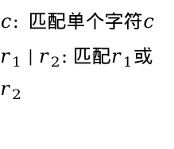
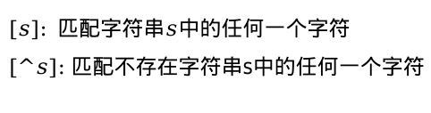
词法分析器 & 语法分析器
词法分析器示例
$\left[s\right]: 匹配$字符串$s$中的任何一个字符
$\left[^s\right]:$ 匹配不存在字符串s中的任何一个字符
$c: 匹配$单个字符$c$
$r_{1} | r_{2}:$ 匹配$r_{1}或r_{2}$
start
w
s
…
f
…
1
; | ,
[^sfw]
r
[0-9]
[^r]
= | + | <
2
[^o]
o
[^m]
…
…
8
7
6
5
3
m
[0-9]
[a-z0-9]
[a-z0-9]
4
<eof>
<eof>
<eof>
<eof>
<eof>
<eof>
<eof>
SEP
OP
INT
ID
from
select
where
Notes:
这一页我们展示如何用有限状态自动机（Finite-state machine），即自动生成的词法分析器，将输入的字符串（SQL语句），逐个匹配并生成字符标记流中的单个标记。有限状态自动机拥有有限数量的状态，每个状态可以迁移到零个或多个状态，输入字串决定执行哪个状态的迁移。
我们以上图中的from为例来解释，若第一个字符为‘f’，则迁移到1处；若第二个字符为‘r’，则迁移到2处，但第二个字符不为‘r’时，则跳转到5处，因为输入的字符串虽然不可能是from关键词，但也可能是一个变量名（ID）；同理往下走，若字符‘m’后为空格<eof>，则可以判断此标记为from关键词。
词法分析器匹配不同类型的字符串之后，会调用一个相应的处理函数。例如，如果匹配的是一个ID，会返回一个标记“ID：id_name“， 如”id” -> “ID:id”；如果匹配的是一个关键字，则只返回关键字本身，如”select” -> “SELECT”。

Slide 12
词法分析器 & 语法分析器
语法分析器示例
字符标记流
“SELECT”
“ID: id”
“SEP: ,”
“ID: quantity”
“FROM”
“ID: order”
“WHERE”
“ID: id”
“OP: =”
“INT: 1024”
“SEP: ;”
SQL Statement
Select Statement
语法分析器
SelectList
From
List
Where Clause
SelectList
Name
Name
Condition
Name
ID:quantity
ID: order
Name
OP:=
Value
ID: id
ID: id
INT: 1024
Notes:
这一页演示了字符标记流通过词法分析器生成抽象语法树。
抽象语法树（AST）使用树形结构来表示SQL语句的抽象语义信息，树上的每个节点都表示源SQL语句中的一种结构。如上图中，树的叶子节点为ID、OP或INT，而它们的父节点为更高层次的抽象，由上下文无关语法来确定，所以最终抽象为根节点：SQL Statement。

Slide 13
词法分析器 & 语法分析器
语法分析器示例
SQL语言的上下文无关语法示例：
Rule 1： <SQL Statement> ::= <Select Statement> | <Insert Statement> | <Update Statement>
Rule 2：<SelectStatement> ::= SELECT <SelectList> FROM <FromList> WHERE <WhereClause>';'
Rule 3：<SelectList> ::= <SelectList>, <Name> | <Name> | '*'
Rule 4：<Name> ::= <ID> | <ID>.<ID>
Rule 5：<FromList> ::= <FromList>,<Name> | <Name>
Rule 6：<WhereClause> ::= <Condition>
Rule 7：<Condition> ::= <Name> <OP> <Value> | <Condition> AND <Condition>
Rule 8：<Value> ::= <INT> | <FLOAT> | <DOUBLE>
Notes:
这一页我们给出了一个简单的使用上下文无关语法表达SQL语义的语法规则，其中只包含select语句的语法规则。
从字符标记流输入开始，将其根据上下文无关语法给定的形式，将等式右边的内容改写为等式左边的规则。我们以Rule 4为例，这条规则含义是把如id或 o.id这两种类型的ID都改写为<Name>。上述9条规则实际上对应着下推自动机的规约操作（reduce operation），即将当前的标记抽象为更高层次的表示。

Slide 14
词法分析器 & 语法分析器
移进和规约（shift & reduce）
栈顶
产生式规则集
1
输入缓存区
2
SELECT id, quantity FROM order;
栈
8
3
7
4
6
5
语法分析器图示
Notes:
这里我们简单介绍一下移入、规约的作用，
可以看到整个语法分析器如图所示，包含了左边的栈、中间我们刚才讲过的8个规则、右边的tokenlist缓存区

Slide 15
词法分析器 & 语法分析器
移进和规约（shift & reduce）
移进：将字符标记放入栈中
栈顶
产生式规则集
SELECT
输入缓存区
1
2
id, quantity FROM order;
栈
8
3
7
4
6
5
语法分析器图示
Notes:
移入的工作就是从右边的输入缓存区中，读取一个字符，这里读取的是SELECT

Slide 16
词法分析器 & 语法分析器
移进和规约（shift & reduce）
规约：用非终结符代替栈的顶部元素
归约
归约
id <Name>
<Name> <SelectList>
规则4
规则3
栈顶
栈顶
id
<SelectList>
SELECT
归约
SELECT
栈
栈
规则3，4
Notes:
之后会出发规约操作，规约操作即使用非终结符替代栈顶的元素
首先触发了规则4，使用id替换字符串SELECT
然后出发了规则3，使用SELECTLIST替换了id

Slide 17
词法分析器 & 语法分析器
语法分析器示例
字符标记流： “SELECT” “ID:id” “SEP: ,” “ID:quantity” “FROM” “ID:order” “WHERE” “ID:id” “OP: =” “INT:1024”“SEP: ;”
step | stack | look ahead | action
1 | empty | SELECT | 移进
Notes:
这里我们将详细展示下推自动机如何根据上下文无关语法，通过移进和归约操作，完成抽象语法树的建立。注意，下推自动机带有一个栈，每次它根据栈顶元素（top element in the stack）和下一个待处理的标记（token）决定采取移进(shift)或规约(reduce)的操作。移进操作将下一个待处理的token移入到栈中，成为新的栈顶元素；而归约操作先将当前栈定相关元素弹出，然后根据上下文无关语法归将弹出元素约为抽象层次更高的表示，并将更高层次的表示重新放入栈中。
下面，以之前的字符标记流为例，展示抽象语法树的生成过程：
1.一开始为空栈，因此栈顶元素也为空；预取（look ahead）标记为SELECT关键词。此时，执行移进（shift）操作。对应的栈操作为：将SELECT压入栈中；对应的AST操作：构建一个包含SELECT关键字的节点。

Slide 18
词法分析器 & 语法分析器
语法分析器示例
字符标记流： “SELECT” “ID:id” “SEP: ,” “ID:quantity” “FROM” “ID:order” “WHERE” “ID:id” “OP: =” “INT:1024”“SEP: ;”
step | stack | look ahead | action
1 | empty | SELECT | 移进
2 | SELECT | ID:id | 移进
Notes:
此时，栈顶元素为SELECT，预取标记为ID:id，执行移进操作。对应的栈操作：将ID压入栈中；对应的AST操作：构建一个包含ID:id标记的节点。

Slide 19
词法分析器 & 语法分析器
语法分析器示例
字符标记流： “SELECT” “ID:id” “SEP: ,” “ID:quantity” “FROM” “ID:order” “WHERE” “ID:id” “OP: =” “INT:1024”“SEP: ;”
step | stack | look ahead | action
1 | empty | SELECT | 移进
2 | SELECT | ID:id | 移进
3 | SELECT ID | SEP: , | 归约(Rule 4)
Rule 4：<Name> ::= <ID> | <ID>.<ID>
ID: id
Notes:
此时，栈顶元素为ID，预取标记为分隔符“SEP：，”，此时触发规则4，将ID归约为Name。对应的栈操作：将ID从栈中弹出，将Name压入栈中；对应的AST操作：构建一个包含Name标记的节点，并且使该节点作为ID：id节点的父节点。

Slide 20
词法分析器 & 语法分析器
语法分析器示例
字符标记流： “SELECT” “ID:id” “SEP: ,” “ID:quantity” “FROM” “ID:order” “WHERE” “ID:id” “OP: =” “INT:1024”“SEP: ;”
step | stack | look ahead | action
1 | empty | SELECT | 移进
2 | SELECT | ID:id | 移进
3 | SELECT ID | SEP: , | 归约(Rule 4)
4 | SELECT Name | SEP: , | 归约(Rule 3)
Rule 3：<SelectList> ::= <SelectList>, <Name> | <Name> | '*'
SelectList
Name
Name
ID: id
ID: id
ID: id
Notes:
栈顶元素为Name，预取标记为分隔符“SEP：”，此时触发规则3，将Name归约为SelectList。对应的栈操作：将Name从栈中弹出，然后将SelectList压入栈中。对应的AST操作为：构建一个新的包含SelectList的节点，使该节点为Name节点的父节点。

Slide 21
词法分析器 & 语法分析器
语法分析器示例
字符标记流： “SELECT” “ID:id” “SEP: ,” “ID:quantity” “FROM” “ID:order” “WHERE” “ID:id” “OP: =” “INT:1024”“SEP: ;”
step | stack | look ahead | action
1 | empty | SELECT | 移进
2 | SELECT | ID:id | 移进
3 | SELECT ID | SEP: , | 归约(Rule 4)
4 | SELECT Name | SEP: , | 归约(Rule 3)
5 | SELECT <SelectList> | SEP: , | 移进
SelectList
Name
Name
ID: id
ID: id
ID: id
Notes:
此时，栈顶元素为SelectList，预取标记为“分隔符SEP：，”，执行移进（shift）操作。对应的栈操作：将“，”压入栈中；对应的AST操作：什么也不用做。

Slide 22
词法分析器 & 语法分析器
语法分析器示例
字符标记流： “SELECT” “ID:id” “SEP: ,” “ID:quantity” “FROM” “ID:order” “WHERE” “ID:id” “OP: =” “INT:1024”“SEP: ;”
step | stack | look ahead | action
1 | empty | SELECT | 移进
2 | SELECT | ID:id | 移进
3 | SELECT ID | SEP: , | 归约(Rule 4)
4 | SELECT Name | SEP: , | 归约(Rule 3)
5 | SELECT <SelectList> | SEP: , | 移进
6 | SELECT <SelectList>, | ID:quantity | 移进
SelectList
Name
Name
ID: id
ID: id
ID: id
Notes:
此时，栈顶元素为SelectList，，预取标记为“ID id:quantity”，执行移进（shift）操作。对应的AST操作：构建一个包含ID:quantity标记的节点。

Slide 23
词法分析器 & 语法分析器
语法分析器示例
字符标记流： “SELECT” “ID:id” “SEP: ,” “ID:quantity” “FROM” “ID:order” “WHERE” “ID:id” “OP: =” “INT:1024”“SEP: ;”
step | stack | look ahead | action
6 | SELECT <SelectList>, | ID:quantity | 移进
7 | SELECT <SelectList>,ID | FROM | 归约(Rule 4)
Rule 4：<Name> ::= <ID> | <ID>.<ID>
SelectList
SelectList
Name
Name
ID: id
ID: id
ID:quantity
Notes:
此时，栈顶元素为SelectList，ID，预取标记为“FROM”，触发规则4，将ID归约为Name。对应的栈操作：将ID从栈中弹出，将Name压入栈中；对应的AST操作：构建一个包含Name标记的节点，并且使该节点作为ID：id节点的父节点。

Slide 24
词法分析器 & 语法分析器
语法分析器示例
字符标记流： “SELECT” “ID:id” “SEP: ,” “ID:quantity” “FROM” “ID:order” “WHERE” “ID:id” “OP: =” “INT:1024”“SEP: ;”
step | stack | look ahead | action
6 | SELECT <SelectList>, | ID:quantity | 移进
7 | SELECT <SelectList>,ID | FROM | 归约(Rule 4)
8 | SELECT <SelectList>,Name | FROM | 归约(Rule 3)
Rule 3：<SelectList> ::= <SelectList>, <Name> | <Name> | '*'
SelectList
SelectList
SelectList
SelectList
Name
Name
Name
Name
Name
ID:quantity
ID: id
ID:quantity
ID: id
ID:quantity
ID: id
Notes:
此时，栈顶元素为SelectList，ID，预取标记为“FROM”，触发规则3，将<SelectList>, <Name> 规约为<SelectList>，将<SelectList>,Name从栈中弹出，将<SelectList>压入栈。对应AST操作中构建一个Select list的节点，它是之前的select list 和 name这两个节点的父节点

Slide 25
词法分析器 & 语法分析器
语法分析器示例
字符标记流： “SELECT” “ID:id” “SEP: ,” “ID:quantity” “FROM” “ID:order” “WHERE” “ID:id” “OP: =” “INT:1024”“SEP: ;”
step | stack | look ahead | action
6 | SELECT <SelectList>, | ID:quantity | 移进
7 | SELECT <SelectList>,ID | FROM | 归约(Rule 4)
8 | SELECT <SelectList>,Name | FROM | 归约(Rule 3)
9 | SELECT <SelectList> | FROM | shift
SelectList
SelectList
SelectList
SelectList
Name
Name
Name
Name
Name
ID:quantity
ID: id
ID:quantity
ID: id
ID:quantity
ID: id
Notes:
此时，栈顶元素为SELECT <Selectlist>，预取标记为From，执行移进操作。后面的步骤同理，略过。
下推自动机的每一步操作都是根据（栈顶元素，预取标记）来改变栈的状态，同时进行AST的构建。可以看到，移进操作只是简单地将预取标记压入栈中，而归约操作则替换栈顶元素，同时在AST中构建一个新的节点。

Slide 26
编译 & 可执行计划
抽象语法树*
系统目录表
SQL语句
词法分析器 & 语法分析器
语义检查 &
授权检查
抽象语法树 (AST)
抽象语法树* (AST)
* 带语义信息的AST
** 表示查询重写后的AST
Notes:
这页开始讲解语义检查和授权检查部分的内容，它以词法分析器和语法分析器得到的抽象语法树AST为输入，最终输出带语义信息的抽象语法树AST*

Slide 27
语义检查&授权检查
符号表和名称作用域
系统目录表: 表名、视图名、列名、函数名、类型名等。
在(嵌套的)查询块中定义的名称: 表表达式(WITH子句)，表别名(FROM子句)，等等。
Scope 0
WITH vip_customers AS
(SELECT cid, name
FROM gcg_region.customers c
WHERE c.income > 2000000)
SELECT v.cid, v.name, o.oid, p.product_name
FROM vip_customers v, orders o, products p
WHERE v.cid = o.cid and o.pid = p.pid
AND p.in_stock <= 0
名称作用域的层次结构：
Scope 0: System catalog
Scope 1: vip_customers
Scope 2: c
Scope 3: v, o, p
Scope 2
Scope 1
Scope 3
Notes:
讲解语义检查和授权检查之前，需要先了解两个概念：
符号表。符号表就是一个目录，里面存放的各种名称。每一个名称作用域与符号表相对应，符号表中存放名称作用域中新定义的名称、语义信息等。符号表的结构与栈类似，每进入到一个新的名称作用域就会像进栈一样PUSH新的名称作用域，由嵌套中向外层查看会像出栈一样POP名称作用域，直到找到对应的符号表。
名称作用域。名称作用域与一般的编程语言类似，在编程语言中一定存在名称(name)和范围(scope)的基本概念，例如JAVA中的对象名(Object name)、方法名(Method name)等，在代码中可以存在嵌套循环(nest loop)、函数范围等结构，这些结构就是范围。在每一个嵌套范围下都可以定义新的名称，内层嵌套的范围可以由内而外一层层查看外层的名称。
系统目录表:(最外层的符号表scope0，所有的SQL语句都可查看这一层的内容)
表名、视图名、列名、函数名、类型名等。
在(嵌套的)查询块中定义的名称:
表表达式(WITH子句)，表别名(FROM子句)，等等。
以黄框中的SQL语句为例，
Scope0：首先是整条SQL语句，它属于最外层的Scope0，即系统目录表；
Scope1：然后是WITH语句定义了一个新的scope1，以及新的名称vip_customers；
Scope2：在WITH语句中的AS子句又是一个子查询，这一子查询中定义了新的名称c，组成了Scope2；
Scope3：最后是WITH语句剩下的部分(SELECT, FROM, WHERE, AND)，在FROM部分定义了新的名称v, o, p，组成了scope3。

Slide 28
语义检查&授权检查
WITH vip_customers AS (SELECT cid, name FROM gcg_region.customers c WHERE c.income > 2000000)
SELECT v.cid, v.name, o.oid, p.product_name
FROM vip_customers v, orders o, products p
WHERE v.cid = o.cid and o.pid = p.pid and p.in_stock <= 0
SQL Statement
With Statement
Select Statement
…
…
With List
AS
From Clause
符号表(栈)
scope3
scope2
c
v, o, p
Select Statement
scope1
vip_customers
Name
…
scope0
system catalog
…
From Clause
ID: v
ID: o
ID: p
ID:vip_
customers
…
名称定义
名称解析
ID: c
Notes:
本页以三表查询为例，展示了AST与符号表的结构。
符号表：
右侧符号表结构如同之前提所到的，是一个栈的结构，最底层(外层)就是系统目录表scope0。当扫描到语法树中新的scope时，会将对应的符号表push进栈。例如扫描到WITH语句时会将scope1进栈，里面对应的是新定义的名称vip_customers。scope2、3同理，分别将新定义的名称c和v, o, p进栈，结构如右图所示。
AST：
在AST中，依据节点位置，例如图中SELECT状态下的FROM子句，通过名称定义(蓝色箭头)寻找它对应的scope，图中是scope3。此时对于FROM子句节点下的v, o, p就可以通过名称解析(黄色箭头)在符号表中找到对应的内容。
将AST与符号表结合可以进行语义检查和授权检查，进行上述检查的基础就是名称解析，后续会详细解释。

Slide 29
语义检查&授权检查
语义检查示例
语义检查是一个自底向上不断交替进行名称解析、类型解析、函数解析、类型匹配并判断正误的过程。
以“SELECT F(c1,3) FROM T WHERE c2>10;”为例：
名称解析，例如①函数名F和②列名c1；
类型解析，例如确定②列c1的数据类型；
函数解析，例如④函数F(c1,3)。
Select Statement
Select List
From Clause
Where
Clause
④
Function
Name
…
F_name
Parmeter
ID:T
①
②
③
String:F
ID:C1
INT:3
Notes:
本页以一个语义检查实例来展示语义检查的大致过程。语义检查是一个自底向上不断交替进行名称解析、类型解析、函数解析、类型匹配的过程。
以“SELECT F(c1,3) FROM T WHERE c2 > 10;”为例：
名称解析；
例如：①中对函数名F进行解析和②中对列名c1进行解析；
类型解析；
例如：②中对列c1确定它的数据类型；
函数解析；
例如④中对函数F(c1,3)进行解析。

Slide 30
语义检查&授权检查
语义检查
名称解析
表名，列名，视图名，变量名，等等；
函数名；
类型解析
识别特定对象（如列名）的数据类型；
函数解析
函数名解析
（参数）类型匹配
类型匹配
类型转换；
类型提升。
Notes:
语义检查包括以下几个部分，具体内容会分别展开详细讲解。
名称解析
表名，列名，视图名，变量名，等等；
函数名；
类型解析
识别特定对象（如列名）的数据类型；
函数解析
寻找最佳类型匹配的函数；
为非精确匹配的函数进行（参数）类型匹配；
类型匹配
类型转换；
类型提升。

Slide 31
语义检查&授权检查
名称解析
ZNBase支持三层的名称结构:
-数据库名称；
-模式名称；
-对象名称（表、视图、序列和用户定义类型等）。
movr.public.vehicles/ public.vehicles/ vehicles
完全具体名称
无前缀名称
对象名称
单成分前缀名称
直接使用名称信息在系统表中查找
添加连接指定的数据库名称在系统表中查找
在符号表中从里往外查询该表名
Notes:
Znbase支持三层的名称结构:
数据库名称；
模式名称；
对象名称（表、视图、序列和用户定义类型等）。
图中以三种对象名称展示了名称解析的过程：
当要查询的表的名称是“movr.public.vehicles”时，即完全具体名称，数据库会直接使用名称信息在系统表中查找；
当要查询的表的名称是“public.vehicles”时，即单成分前缀(one-component)名称，数据库会将添加指定的数据库名称再在系统表中查找；
当要查询的表的名称是“vehicles”时，即无前缀名称，数据库会在符号表中从里往外依次查询该表名称。

Slide 32
语义检查&授权检查
函数解析
函数名的解析遵循与表名的解析相同的规则。函数解析包含以下两个步骤:
确定候选函数的集合：
函数的非限定名称;
指定的参数数量;
对函数实例的执行权限，即授权ID。
从候选函数集中选择与该函数具有最佳类型匹配的函数：
与函数调用中参数的数据类型比较；
确定是否可以将输入参数隐式转换为所需类型；
返回结果数据类型与调用函数的上下文是否兼容；
当前路径中的模式顺序会影响函数的选择顺序。
…
名称
参数数量
…
F(ID,DOUBLE)
F(ID,BIGINT)
F(ID,FLOAT)
…
参数类型
…
③
Function
F(ID, BIGINT)
F_name
Parmeter
候选函数的集合
最适合的函数
String:F
ID:C1
INT:3
Notes:
函数名的解析遵循与表名的解析相同的规则。函数解析包含以下两个步骤:
确定候选函数的集合：
函数的非限定名称;
指定的参数数量;
对函数实例的执行权限，即授权ID。
从候选函数集中选择与该函数具有最佳类型匹配的函数：
将函数调用中参数的数据类型与每个候选函数定义中相应参数的数据类型进行比较。
在考虑候选函数的最佳匹配时，确定是否可以将输入参数隐式转换为函数解析所需的对应参数的数据类型。
每个函数都被定义为返回具有特定数据类型的结果。如果此结果数据类型与调用函数的上下文不兼容，就会发生错误。
如果在没有模式名的情况下调用函数，则搜索当前函数路径。当前路径中的模式顺序会影响函数的选择顺序。
以函数解析F(C1,3)的过程为例：
首先依据函数的非限定名称F，指定的参数数量(C1,3)和函数实例的执行权限等，可以在数据库中确定一个函数解析的候选函数集合：{F(ID,DOUBLE), F(ID,BIGINT), F(ID,FLOAT), …}。
我们要解析的函数F(C1,3)的参数类型为F(ID,INT)，但由于数据库中不存在类型为F(ID,INT)的函数，故函数解析无法选择出精准匹配的函数，只能选择出最适合的函数：F(ID,DOUBLE)，这一函数的参数类型与我们需要的类型不一致，这就涉及到类型匹配的工作

Slide 33
语义检查&授权检查
类型匹配
类型匹配是函数解析的一部分，包括以下内容：
类型转换：由一种数据类型转换为另一种数据类型。
例如：从C字符串(string)转换到SQL整数类型(INTEGER)。
类型提升：不同的数据类型中存在相容的数据类型组，可以将数据按顺序提升至下一种类型；相同类型的数据属性(长度)不同，可以通过类型提升具有相同的属性。
例如：SMALLINT->INTEGER->BIGINT->DECIMAL…
例如：CHAR[8]->CHAR[10]。
注：SQL中可以通过用户定义的函数进行强制类型转换。
例如：使用CAST函数将整数转换为布尔类型：CAST(0 AS BOOL)。
Notes:
类型匹配是函数解析的一部分，包括以下内容：
类型转换：由一种数据类型转换为另一种数据类型。
例如：从C字符串(string)转换到SQL整数类型(INTEGER)。
类型提升：不同的数据类型中存在相容的数据类型组，可以将数据按顺序提升至下一种类型；相同类型的数据属性(长度)不同，可以通过类型提升具有相同的属性。
例如：SMALLINT->INTEGER->BIGINT->DECIMAL…
例如：CHAR[8]->CHAR[10]。
注：SQL中可以通过用户定义的函数进行强制类型转换。
例如：使用CAST函数将整数转换为布尔类型：CAST(0 AS BOOL)。

Slide 34
语义检查&授权检查
授权检查
授权ID；
对象：表，视图，函数等；
操作： SELECT, INSERT, DELETE, UPDATE, CREATE, DROP, ALTER, 等等；
特权：是/否；
高级功能：
受信任上下文；
细粒度的访问控制(行级权限、列屏蔽等)。
Notes:
授权检查包括以下内容：
授权ID；
对象：表，视图，函数等；
操作： SELECT, INSERT, DELETE, UPDATE, CREATE, DROP, ALTER, 等等；
特权：是/否；
高级功能：
受信任上下文；
细粒度的访问控制(行级权限、列屏蔽等)。

Slide 35
语义检查&授权检查
授权ID，对象，操作
ZNbase会为执行的每条语句检查用户的权限。如果user对一条语句没有足够的权限， ZNbase将返回错误。
授权ID
对象：表，视图，函数等。
操作： SELECT, INSERT, DELETE, UPDATE, CREATE, DROP, ALTER, 等等。
GRANT INSERT, DELETE, UPDATE, SELECT ON vehicles TO app_user;
SHOW GRANTS FOR app_user;
database_name | schema_name | table_name | grantee | privilege_type
+--------------- +------------- +------------ +---------- +----------------+
movr | public | vehicles | app_user | DELETE
movr | public | vehicles | app_user | INSERT
movr | public | vehicles | app_user | SELECT
movr | public | vehicles | app_user | UPDATE
(4 rows)
Notes:
ZNbase会为执行的每条语句检查用户的权限。如果user对一条语句没有足够的权限， CockroachDB将返回错误。
授权ID；
对象：表，视图，函数等；
操作： SELECT, INSERT, DELETE, UPDATE, CREATE, DROP, ALTER, 等等；
GRANT INSERT, DELETE, UPDATE, SELECT ON vehicles TO app_user;
在ZNbase中可以使用GRANT语句可以为用户在某张表上赋予权限，例如这条SQL语句，为app_user用户在vehicles表上赋予增、删、改、查的权限。 通过“SHOW GRANTS FOR app_user”语句可以查看app_user所拥有的的权限。拥有权限的对象：数据库名、模式名、表名，以及拥有权限的类型：增、删、改、查。

Slide 36
语义检查&授权检查
高级功能
在IBM DB2中还支持以下高级功能(CockroachDB暂不支持)：
受信任上下文：为数据库和外部实体(如应用程序服务器)之间的连接定义信任关系。信任关系基于以下属性:
系统授权ID:表示建立数据库连接的用户；
IP地址(或域名):表示建立数据库连接的主机；
数据流加密:表示数据库服务器和数据库客户机之间的数据通信的加密设置(如果有的话)。
细粒度访问控制（FGAC）：在行级、列级或同时在行级和列级控制对表的访问。FGAC可以用来补充表特权模型。
Notes:
在IBM DB2中还支持以下高级功能(CockroachDB暂不支持)：
受信任上下文：为数据库和外部实体(如应用程序服务器)之间的连接定义信任关系。信任关系基于以下属性:
系统授权ID：表示建立数据库连接的用户；
IP地址(或域名)：表示建立数据库连接的主机；
数据流加密：表示数据库服务器和数据库客户机之间的数据通信的加密设置(如果有的话)。
细粒度访问控制（FGAC）：在行级、列级或同时在行级和列级控制对表的访问。FGAC可以用来补充表特权模型。

Slide 37
编译 & 可执行计划-可执行计划
系统目录表
可执行计划
SQL语句
词法分析器 & 语法分析器
语义检查 &
授权检查
查询重写
(RBO)
查询优化
(CBO)
代码生成
抽象语法树 (AST)
抽象语法树* (AST)
抽象语法树** (AST)
‘最优’访问计划
* 带语义信息的AST
** 表示查询重写后的AST
Notes:
这一节介绍了前两部分绿色方框中语法分析、词法分析、语义检查、授权检查的内容

Slide 38
本章内容
SQL语句
词法分析
语法分析
语义检查
授权检查
编译器
一、查询解析
二、逻辑重写
三、查询优化
优化器
join算子
sort算子
scan算子
…
执行计划
执行器
存储层
Notes:
刚刚讲解的是编译器中的组件，接下来要开始进入到优化器中

Slide 39
查询优化
RBO & CBO
基于规则的优化（Rule-based Optimization, RBO）
查询的逻辑重写，以尽可能减少不合理的开销
基于（关系代数的等价变换）规则
调整操作顺序
生成：由逻辑运算符组成的逻辑计划（树）
逻辑运算符：关系代数的算子（π，σ，⋈，…）
与关系实例无关
基于代价的优化（Cost-based Optimization, CBO）
查询的物理优化
使用代价模型，对操作进行代价估计
衡量所有可能的执行方式，选择执行代价最小的
生成：由物理操作符组成的物理执行计划（树）
物理操作符：关系代数算子的具体物理实现 （1 -> n映射）
与关系实例相关
需要使用实例的统计信息
本节内容
下节内容
Notes:
这一章介绍逻辑重写，也就是查询重写
基于规则的优化（Rule-based Optimization, RBO）
查询的逻辑重写，以尽可能减少不合理的开销
基于（关系代数的等价变换）规则
调整操作顺序
生成：由逻辑运算符组成的逻辑计划（树）
逻辑运算符：关系代数的算子（π，σ，⋈，…）pai表示投影、σ表示选择、
与关系实例无关

Slide 40
*All examples are provided by our DBEDU platform (Dbinsight & LANTERN subsystems)
Visit dbedu.xidian.edu.cn and have a hand-on experience yourself!
逻辑重写
SQL引擎pipeline
数据字典
应用程序
解析器
检查&绑定
基于规则的优化
SQL
AST
逻辑计划
基于代价的优化
统计信息
物理计划
QEP
SQL语句
编译器
词法分析
语法分析
语义检查
授权检查
执行器
优化器
执行计划
join算子
sort算子
scan算子
索引
执行器
存储层
Notes:
回顾SQL引擎总体流程，我们在之前的章节讲解了解析器、检查绑定的内容。这里开始进入基于规则的优化过程

Slide 41
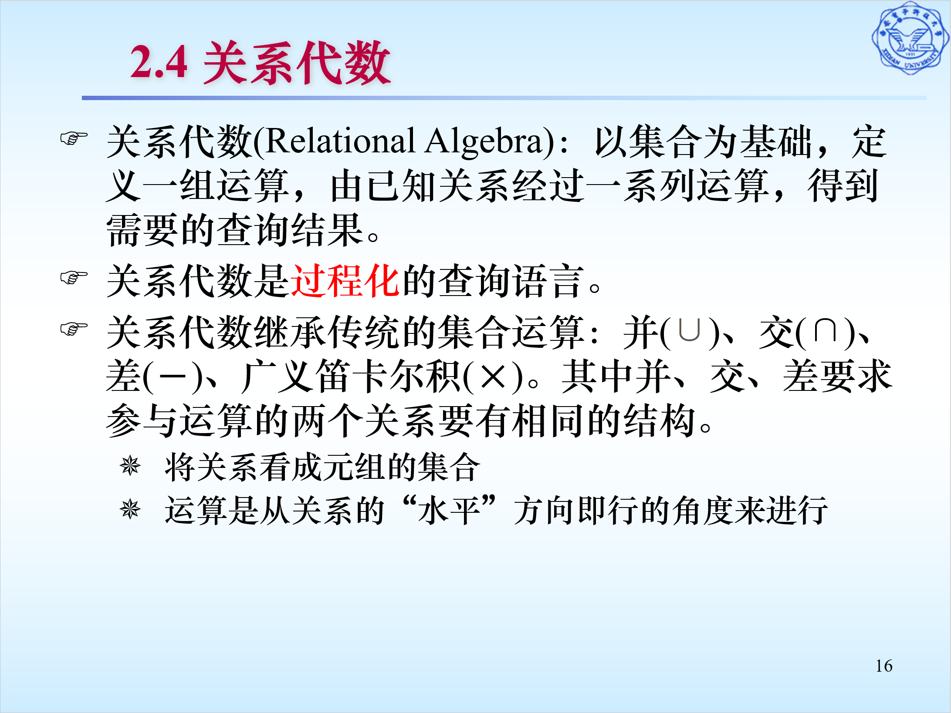




逻辑重写
SQL -> 关系代数RA
SQL是一种声明式语言而不是过程式语言！
用户指定数据访问和计算的意图 - 是什么(what)；
不用指定访问数据的算法 - 不是怎么做(not how)；
π_{s.ID,s.name,sc.grade}(σ_{cid=‘CS2008’∧department=‘CS’}(sc⋈s))
π
_{s.ID,s.name,sc.grade}
SELECT s.ID,s.name,sc.grade
from student s, studentcourse sc
where sc.cid= ‘CS2008’
and s.id = sc.stuid
and s.department=‘CS’;
σ
_{cid=‘CS2008’ AND}
_{department=‘CS’}
⋈
s.id = sc.stuid
sc
s
Notes:
SQL是一种声明式语言而不是过程式语言！
用户指定数据访问和计算的意图 - 是什么(what)；
不用指定访问数据的算法 - 不是怎么做(not how)
这里展示了一条例子SQL语句，从student表和studentcourse表中获取department为CS且cid为CS2008学生的ID、姓名、年级。
可以看到对应的关系代数如右图所示，表示成一颗抽象语法书就是图中的样子

Slide 42
逻辑重写
关系代数的等价变换
R A B C S C D E
a 1 10 10 x 2
b 1 20 20 y 2
c 2 10 30 z 2
d 2 35 40 x 1
e 3 45 50 y 3
SELECT B,D
FROM R,S
WHERE R.A = “c” AND S.E = 2 AND R.C=S.C
结果 B D
2 x
Notes:
这里用一个简单例子介绍了关系代数的等价变换，
这里从R表和S表中获取了列B和列D的数据
其中使用了两个本地谓词表R的A列的值为c；表S的列E值为2
连接谓词 R表c列的值和S表c列的值相同
我们想要的数据是这样的，我们有两个执行策略

Slide 43
逻辑重写
执行策略1
π
_{B,D}
σ
_{R.A = “c” ∧ S.E = 2 ∧ R.C=S.C}
如何执行？？？
×
R
S
Π_{B,D} [ σ_{R.A=“c”∧ S.E=2 ∧ R.C = S.C} (R×S)]
SELECT B,D
FROM R,S
WHERE R.A = “c” AND S.E = 2 AND R.C=S.C;
Notes:
先看执行策略1 ，这样一个关系代数在数据库中获取数据结果

Slide 44
逻辑重写
执行策略1
R × S R.A R.B R.C S.C S.D S.E
a 1 10 10 x 2
a 1 10 20 y 2
.
.
c 2 10 10 x 2
.
.
SELECT B,D
FROM R,S
WHERE R.A = “c” AND S.E = 2 AND R.C=S.C;
π
_{B,D}
σ
_{R.A = “c” ∧ S.E = 2 ∧ R.C=S.C}
×
R
S
Notes:
它先做了一个笛卡尔积操作，将R表和S表拼在一起，然后再使用3个谓词进行过滤
很明显这样的效率非常低下的

Slide 45

逻辑重写
执行策略2
SELECT B,D
FROM R,S
WHERE R.A = “c” ∧ S.E = 2 ∧ R.C=S.C;
关系代数的等价变换
π
_{B,D}
π
_{B,D}
σ
_{R.A = “c” ∧ S.E = 2 ∧ R.C=S.C}
⋈
×
σ
σ
_{S.E = 2}
_{R.A = “c”}
R
S
R
S
Π_{B,D} [ σ_{R.A=“c”∧ S.E=2 ∧ R.C = S.C} (R×S)]
Π_{B,D} [[σ_{R.A=“c”}(R)] ⋈ [σ_{R.A=“c”}(S)]]
Notes:
如何通过关系代数的等价变换，让这个关系代数的表示更高效

Slide 46
逻辑重写
执行策略2
R S
A B C σ (R) σ(S) C D E
a 1 10 A B C C D E 10 x 2
b 1 20 c 2 10 10 x 2 20 y 2
c 2 10 20 y 2 30 z 2
d 2 35 30 z 2 40 x 1
e 3 45 50 y 3
SELECT B,D
FROM R,S
WHERE R.A = “c” ∧ S.E = 2 ∧ R.C=S.C;
π
_{B,D}
⋈
σ
σ
_{S.E = 2}
_{R.A = “c”}
R
S
Π_{B,D} [[σ_{R.A=“c”}(R)] ⋈ [σ_{R.A=“c”}(S)]]
Notes:
第二个执行策略，可以看到关系代数的抽象语法树有所不同，先在每个表上进行过滤，然后在作连接

Slide 47
逻辑重写
关系代数的等价变换规则
策略1 -> 策略2
等价变换
操作数（涉及的行数）大幅下降
等价变换规则
选择
级联
交换律
投影
级联
连接
结合律
交换律
其他规则
投影选择可交换（谓词条件仅涉及投影列）
笛卡尔积->连接
选择条件分配律
…
R ⋈ (S ⋈ T) (R ⋈ S) ⋈ T
(R ⋈ S) (S ⋈ R)
Notes:
我们可以看到，从策略1转换到策略2，同于哦邓家变换规则，可以实现操作数的大幅下降
通常有以下等价变换规则：
对于选择有：级联，将复合谓词拆分为简单谓词的嵌套
交换率，替换谓词的顺序
对于偷印操作也有级联：将一个投影拆分成多个的嵌套
连接操作：结合律，这里以一个三表连接为例子
交换律律，
其他规则：包括投影选择，当过滤的谓词仅设计投影列是
笛卡尔积转连接操作
选择条件分配率

Slide 48
逻辑重写
基于规则的优化RBO
基于关系代数的等价变换规则
初始逻辑计划 -> （最优）逻辑计划
提高最优（执行）计划被选择到的概率
实例无关
RBO通用规则
复合谓词拆分
谓词下推
笛卡尔积->连接
投影下推
Notes:
回到数据库，这里的查询重写通过一系列规则，把出事的逻辑计划转换为最优的逻辑计划，用于提高最优计划被选择的概率
列出了一些RBO通用的规则：
复合谓词拆分
谓词下推
笛卡尔积转连接
投影下推

Slide 49
RBO
复合谓词拆分
SELECT R.B, S.D
FROM R,S
WHERE R.A = “c” AND S.E = 2 AND R.C=S.C;
π
_{B,D}
σ
_{R.A = “c” ∧ S.E = 2 ∧ R.C=S.C}
×
R
S
Π_{B,D} [ σ_{R.A=“c”∧ S.E=2 ∧ R.C = S.C} (R×S)]
Notes:
符合谓词拆分，可以看到初始的复合谓词包含了三个

Slide 50
RBO
复合谓词拆分
SELECT R.B, S.D
FROM R,S
WHERE R.A = “c” AND S.E = 2 AND R.C=S.C;
π
_{B,D}
σ
_{R.A = “c”}
σ
_{S.E = 2}
σ
_{R.C=S.C}
×
R
S
Π_{B,D} [ σ_{R.A=“c”} (σ _{S.E=2} (σ_{R.C = S.C} (R×S)))]
Notes:
通过拆分，其抽象语法树和关系代数表达式如图所示

Slide 51
RBO
谓词下推
SELECT R.B, S.D
FROM R,S
WHERE R.A = “c” AND S.E = 2 AND R.C=S.C;
π
_{B,D}
σ
_{R.A = “c”}
σ
_{S.E = 2}
σ
_{R.C=S.C}
×
R
S
Π_{B,D} [ σ_{R.A=“c”} (σ _{S.E=2} (σ_{R.C = S.C} (R×S)))]
Notes:
这里在进行谓词下推，拆分出来的三个谓词中，有两个谓词分别与表R和表S相关

Slide 52
RBO
谓词下推
SELECT R.B, S.D
FROM R,S
WHERE R.A = “c” AND S.E = 2 AND R.C=S.C;
π
_{B,D}
σ
_{R.C=S.C}
×
σ
_{R.A = “c”}
σ
_{S.E = 2}
R
S
Π_{B,D} [σ_{R.C = S.C} (σ_{R.A=“c”}(R)× σ _{S.E=2} (S))]

Slide 53
RBO
笛卡尔积->连接
SELECT R.B, S.D
FROM R,S
WHERE R.A = “c” AND S.E = 2 AND R.C=S.C;
π
_{B,D}
σ
_{R.C=S.C}
×
σ
_{R.A = “c”}
σ
_{S.E = 2}
R
S
Π_{B,D} [σ_{R.C = S.C} (σ_{R.A=“c”}(R)× σ _{S.E=2} (S))]
Notes:
笛卡尔积转连接，在谓词下推后，还有一个连接谓词，他可以和笛卡尔积合并

Slide 54
RBO
笛卡尔积->连接
SELECT R.B, S.D
FROM R,S
WHERE R.A = “c” AND S.E = 2 AND R.C=S.C;
π
_{B,D}
⋈
σ
_{R.A = “c”}
σ
_{S.E = 2}
R
S
Π_{B,D} [σ_{R.A=“c”}(R) ⋈ σ _{S.E=2} (S)]
Notes:
转换为连接操作

Slide 55
RBO
其他的重写规则：嵌套查询
嵌套查询
类似视图的处理方式
重写(为连接查询)【 ref., 视图消解】
实体化临时表【 ref., 实体化视图】
SELECT R.B
FROM R
WHERE R.A = “c” AND EXISTS (
SELECT * FROM S WHERE S.E = 2 AND R.C=S.C
);
SELECT R.B
FROM R,S
WHERE R.A = “c” AND S.E = 2 AND R.C=S.C;
Notes:
还有一些其他的重写规则，例如对潜逃查询，这条SQL语句中还好憨了一个字查询，先对S表过滤得到所有数据在和R表过滤。可以转换为量表连接的操作

Slide 56


RBO
其他的重写规则：嵌套查询
嵌套查询
类似视图的处理方式
重写(为连接查询)【 ref., 视图消解】
实体化临时表【 ref., 实体化视图】
SELECT R.B
FROM R
WHERE R.A = “c” AND R.C IN (
SELECT S.C FROM S WHERE S.E = 2
);
SELECT S.C FROM S WHERE S.E = 2;
SELECT R.B
FROM R
WHERE R.A = “c” AND R.C IN (
…);

Slide 57
SIA: Optimizing Queries using Learned Predicates. SIGMOD Conference 2021 ^{[1]}
RBO
尽可能将过滤下推->predicate的“无中生有”技术
SELECT * FROM A, B WHERE A.id = B.id AND A.val + 10 > B.val + 20 AND B.val + 10 > 20
其他的重写规则：表达式重写
查询语句中的表达式
永真（假）式预计算、连接移除、投影忽略…
实例无关
通过规则库匹配实现
SELECT * FROM A, B WHERE A.id = B.id AND A.val + 10 > B.val + 20 AND B.val + 10 > 20
AND A.val>20;
SELECT R.B FROM R WHERE 1=1;
SELECT R.B FROM R;
SELECT R1.B FROM R AS R1 JOIN R AS R2 ON R1.A=R2.A;
SELECT R1.B FROM R;
SELECT B FROM R WHERE A BETWEEN 3 AND 20 OR A BETWEEN 10 AND 40;
SELECT B FROM R WHERE A BETWEEN 3 AND 40;
[1] Qi Zhou, Joy Arulraj, Shamkant B. Navathe, William Harris, Jinpeng Wu: SIA: Optimizing Queries using Learned Predicates. SIGMOD Conference 2021: 2169-2181
Notes:
其他一些操作还包括了永真（假）式预计算、连接移除、复合谓词合并

Slide 58
RBO
小结
基于规则的优化（Rule-based Optimization, RBO）
查询的逻辑重写，以尽可能减少不合理的开销
基于（关系代数的等价变换）规则
调整操作顺序
生成：由逻辑运算符组成的逻辑计划（树）
逻辑运算符：关系代数的算子（π，σ，⋈，…）
与关系实例无关
基于代价的优化（Cost-based Optimization, CBO）
查询的物理优化
使用代价模型，对操作进行代价估计
衡量所有可能的执行方式，选择执行代价最小的
生成：由物理操作符组成的物理执行计划（树）
物理操作符：关系代数算子的具体物理实现 （1 -> n映射）
与关系实例相关
需要使用实例的统计信息
本节内容
下节内容
Notes:
总结，这一节基于规则的优化（Rule-based Optimization, RBO）
查询的逻辑重写，以尽可能减少不合理的开销
基于（关系代数的等价变换）规则
调整操作顺序
生成：由逻辑运算符组成的逻辑计划（树）
逻辑运算符：关系代数的算子（π，σ，⋈，…）
与关系实例无关

Slide 59
本章内容
SQL语句
词法分析
语法分析
语义检查
授权检查
编译器
一、查询解析
二、逻辑重写
三、查询优化CBO
优化器
join算子
sort算子
scan算子
…
执行计划
执行器
存储层

Slide 60
*All examples are provided by our DBEDU platform (Dbinsight & LANTERN subsystems)
Visit dbedu.xidian.edu.cn and have a hand-on experience yourself!
查询优化CBO
SQL引擎pipeline
数据字典
应用程序
解析器
检查&绑定
基于规则的优化
SQL
AST
逻辑计划
基于代价的优化
统计信息
物理计划
QEP
SQL语句
编译器
词法分析
语法分析
语义检查
授权检查
执行器
优化器
执行计划
join算子
sort算子
scan算子
索引
执行器
存储层

Slide 61
查询优化
RBO & CBO
基于规则的优化（Rule-based Optimization, RBO）
查询的逻辑重写，以尽可能减少不合理的开销
基于（关系代数的等价变换）规则
调整操作顺序
生成：由逻辑运算符组成的逻辑计划（树）
逻辑运算符：关系代数的算子（π，σ，⋈，…）
与关系实例无关
基于代价的优化（Cost-based Optimization, CBO）
查询的物理优化
使用代价模型，对操作进行代价估计
衡量所有可能的执行方式，选择执行代价最小的
生成：由物理操作符组成的物理执行计划（树）
物理操作符：关系代数算子的具体物理实现 （1 -> n映射）
与关系实例相关
需要使用实例的统计信息
上节内容
本节内容

Slide 62
CBO（基于代价的优化）
SQL语言
SQL是一种声明式语言而不是过程式语言！
用户指定数据访问和计算的意图 - 是什么(what)；
不用指定访问数据的算法 - 不是怎么做(not how)；
将（最佳）算法的选择留给查询优化器处理- 访问计划
select o.date,o.quantity,p.name
from customers c,orders o,products p
where c.contactNumber = ?
and c.id = o.id
and p.id = o.pid
and o.date between ? and ?
order by o.date
投影
结合律
连接
交换律
过滤（谓词）
排序
Notes:
这页开始详细讲解基于开销的优化CBO（Cost Based Optimization）的部分，SQL是一种声明式语言而不是过程式语言。
传统语言多是过程式语言，例如java，c，c++，过程式语言需要编程人员声明更多事情。而声明式语言是更高阶的语言，相比于过程式语言，编程人员的工作量更少：
只需要指定数据访问和计算的意图——“是什么(what)”；
而不需要指定访问数据的算法——“怎么做(how)”；
声明式语言只需要给出条件，它不用去关心如何取数据，其它的事情交给优化器去完成。
以上边的3表连接为例，它包括了投影，连接，过滤，排序。其中连接有两个性质，一个是结合律，另一个是交换律（如图中的SQL语句进行解释）：
1.结合律(c ⨝ o) ⨝ p = c ⨝ (o ⨝ p) ；
2.交换律：c ⨝ o = o ⨝ c 。
From里的三表连接顺序是可以变的，对于c、o、p一共有3！= 6种组合，不论是哪一种连接顺序都是正确的；每一张表进行扫描时，可以选择是否使用索引，以及具体使用哪一个索引；两张表之间的连接可以选择不同的连接算法(Nested Lhookup Join,Sorted-Merge Join, Hahsing Join)。这些选择使得执行计划的总数在不断增加，但在SQL语言中，用户不需要表明这些选择，系统会选择出最优的执行计划。

Slide 63
CBO（基于代价的优化）
访问计划
一个SQL查询的示例:
访问方法: 数据访问算法
■表扫描
■索引扫描、仅索引扫描及其它
连接方法: 连接两张表的算法
■查找连接;
■合并连接;
■哈希连接。
访问计划: 为了执行一条SQL查询语句而将一系列访问方法和连接方法缝合在一起。
select o.date,o.quantity,p.name
from customers c,orders o,products p
where c.contactNumber = ?
and c.id = o.id
and p.id = o.pid
and o.date between ? and ?
order by o.date
NLJ
(Nested Loop Join)
NLJ
IOSCAN
(Index-Only Scan)
customers: index on contactNumber
orders: index on cid, data
products: index on id, name
ISCAN
ISCAN
(Index SCAN)
products
customers
orders
Notes:
优化器要处理的内容就是通过左上角无序、没有细节的SQL语句生成右下角有序、具备细节的访问计划（用树型结构来表示）。访问计划又被称作执行计划、逻辑计划。
右下角执行计划中的算子：
ISCAN(Index Scan)，用索引来扫描表，是扫描下面这张表的方法(如图：customers，orders)；
NLJ(Look-up Join或Nested Loop Join)，来连接图中的两张表；
IOSCAN(Index-Only Scan)，只访问索引，不访问表。
右上角整理出来一些需要了解的名词：
访问方法: 一种数据访问算法， 包括表扫描，索引扫描和仅索引扫描等。
连接方法: 一种连接两张表的算法，包括查找联接，合并连接和哈希连接。
访问计划: 为了执行一条SQL查询语句而将一系列访问方法和连接方法缝合在一起。
这里提出左深连接树的概念，连接树指的是多表连接的排列顺序，这里不考虑连接的结合律，只考虑交换律下的执行计划【经验之谈：考虑结合律未必有太大帮助，搜寻空间变大】。本页的例子就是一个左深连接树。(左深连接树介绍，考虑放在29页还是放在41页)

Slide 64
基于开销优化CBO
访问方法
全表扫描 (Table scan)：
从头到尾扫描表，依次扫描一条记录；
多条记录存储在一个数据块（或页面）中，这里的数据块（或页面）是I/O操作的最小单元；
可以应用于分区修剪，指的是一种查询可以跳过一个或多个分区对应的数据文件不进行读取的技术。
索引扫描 ISCAN(Index Scan) 以B树索引为例：
从根页面开始，自上而下遍历索引，找到第一个叶子页面；
标识页面中起始的索引键，然后开始从左到右扫描索引：
对于每个索引键，使用记录的ID访问相应的表记录，一次一个；
按顺序跳到下一个索引键并重复此过程，直至遇到结束的索引键。
仅索引扫描 IOSCAN(Index-Only Scan)以B树索引为例：
与索引扫描相同，除了没有访问表，只访问索引键。
Notes:
问方法(Access Methods)有两大类，一种叫全表扫描(Table scan)，一种叫索引扫描(Index scan)。
全表扫描需要从头到尾扫描表，依次扫描一条记录。在底层存储中，多条记录存储在一个数据块（或页面）中，因此，数据块（或页面）是I/O操作的最小单元。全表扫描还可以应用于分区修剪（分区修剪(Partition pruning)指的是一种查询可以跳过一个或多个分区对应的数据文件不进行读取的技术。当访问分区表的时候，优化器分析FROM和WHERE子句来消除不必要的分区。）。由此可见，全表扫描低效的，应该避免的，除非在表非常小没有必要使用索引的情况，或者没有限制条件的情况下用户希望进行全表扫描。
索引扫描 (以B树索引为例)包含以下步骤：
1.从根页面开始，自上而下遍历索引，找到第一个叶页面；
2.标识页面中的起始索引键，然后开始从左到右扫描索引：
a.对于每个索引键，使用记录id访问相应的表记录，一次一个；
b.按顺序跳到下一个索引键并重复此过程，直到到达结束的索引键。
用索引去查找一条记录的开销是比较大的，首先要从索引里寻找对应记录的指针，然后通过指针寻找对应的数据记录，这样查找每条记录的开销是比较高的。因此，只有当指针数很少时，使用索引扫描才优于全表扫描。
仅索引扫描 (Index-Only scan)(以B树索引为例)，与索引扫描相同，除了没有访问表，只访问索引键。查询里所要提取的列都在索引的键（key）里面，不需要把记录提出来，只用找到键，它比全表扫描和索引扫描都更高效。

Slide 65
基于开销优化CBO
连接方法
查找连接 (或嵌套循环连接 Nested Loop Join)：
扫描外表（左表）；
对于外表的每个符合条件的记录，根据连接条件，扫描内表（右表）来执行连接。
合并连接 (或排序合并连接 Sort Merge Join)：
如果结果集尚未排序，扫描外表并根据连接键对结果集进行排序；
如果结果集尚未排序，扫描内表并根据连接键对结果集进行排序；
根据连接条件合并两个结果集 。
哈希连接 (Hash join)：
扫描内表以创建基于连接键的哈希结构（这是索引的一种形式）；
扫描外表，对于每个符合条件的记录，使用哈希结构连接内表。
Notes:
查找连接 (或嵌套循环连接)：
扫描外表（左表）；
对于外表的每个符合条件的记录，根据连接条件，扫描内表（右表）来执行连接。
合并连接 (或排序合并连接)：
如果结果集尚未按顺序排列，扫描外部表并根据连接键对结果集进行排序；
如果结果集尚未按顺序排列，扫描内部表并根据连接键对结果集进行排序；
根据连接条件合并两个结果集 。
哈希连接：
扫描内部表以创建基于连接键的哈希结构（这是索引的一种形式）；
扫描外部表，对于每个符合条件的记录，使用哈希结构连接内部表。

Slide 66
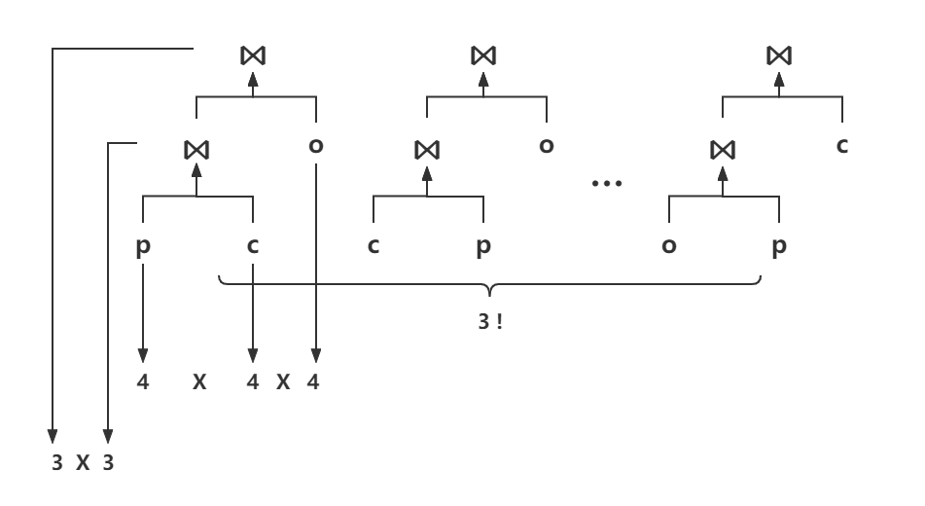
CBO（基于代价的优化）
访问路径
SQL是一种声明式语言而不是过程式语言！
连接操作是结合的和交换的 - 搜索空间大
关系可以顺序访问，也可以通过索引访问 - 访问方法多样
关系可以对称连接，也可以定向连接 - 连接方法多样
3! = 6 连接序列
假设每个表（p,c,o共3个表）有3个索引，底层RDBMS支持3个连接算法
访问路径总数：
3! X (4 x 4 x 4) x (3 x 3) = 3,456
Notes:
SQL是一种声明式语言而不是过程式语言！
首先，连接操作是结合的和交换的，因此SQL语句的优化有着巨大的搜索空间；
其次，表具有多种访问方法，既可以按顺序访问，也可以通过索引访问，这进一步增加了搜索空间；
再次，存在多种连接方法，表与表既可以是对称连接，又可以定向连接。
因此，SQL语句优化有着巨大的搜索空间，这增加了SQL语句优化的难度。那么，一条SQL语句可以有多少个执行计划？我们以从{c,o,p}3表连接的SQL语句作为例子来讲解：
假设每张表有3个索引，数据库可以提供3种连接算法，这条三表连接的SQL可以有多少个执行计划？
如图所示左深连接树的情况下，它们存在3!个连接序列；
每一个顺序都牵涉到数据的扫描：存在有3种索引方式，加上全表扫描，所以共计4种数据扫描方法。每张表都可以选择各自的扫描方法，故4x4x4；
3表连接中存在两个连接动作，每个连接动作又有3中连接方式可供选择，故3X3；
乘在一起就是这条三表连接查询的SQL语句的访问计划：3!*(4*4*4)(3*3)=3,456种。

Slide 67
CBO（基于代价的优化）
访问路径
SQL是一种声明式语言而不是过程式语言！
一般来说，一个有n表连接的查询块可能有
个访问路径，假设底层RDBMS支持 j 个连接算法，并且每个表平均有 i 个索 引。
查询重写、查询并行和其他优化技术可以解锁更多的访问路径。
SQL语言的查询优化是一个NP-Hard问题 ！
n! x (i+1)^{n} x j^{n-1}
Notes:
对上述的例子进行展开，可以得出：
一个n表连接的查询块可能有 n! x (i+1)^{n} x j^{n-1}个访问路径。这里假设底层RDBMS支持 j 个连接算法，并且每个表平均有 i 个索引。
此外，查询重写、查询并行和其他优化技术可以解锁更多的访问路径。
因此，查询计划的数量是相关于连接的表数量n的指数级增长，SQL语言的查询优化是一个NP-Hard问题 ！

Slide 68
CBO（基于代价的优化）
查询优化器组件
SQL语言的查询优化是一个NP-Hard问题！
传统查询优化器将由以下组件组成：
词法分析器、语法分析器和语义检查；
查询重写；
访问路径枚举；
代价估算；
查询并行性(共享式计算 SMP和分布式计算 MPP)；
智能查询优化器则包含更多组件：
解释设施、计划提示和计划管理；
设计顾问（统计、索引、分区、查询等）；
运行时优化；
查询调优向导 ；
Notes:
一条SQL语句，可能有多个执行计划，优化器的工作便是在众多执行计划中，选出一个最优的执行计划，这就引出了优化器中要解决的两个问题：
访问路径枚举：找出所有可能具有竞争性的执行计划；
代价估算：估算执行计划的开销（传统的优化主要针对运行时间）。
早在1970s就有IBM的院士提出了动态规划的算法来提高优化效率，将上述两个过程进行融合、迭代：在枚举计划的同时估算计划的开销，并淘汰掉开销大的计划。该算法假设两张表的最优访问计划是建立在一张表是最优访问计划的基础上再扫描第二张表的最优访问计划，最后再寻找这两张表的最优的连接方法。 如此自底向上迭代出最后最优的执行计划。详细内容在之后的ppt进行介绍。这里列出优化器应该包括的组件：
传统优化器包含：
词法、语法分析和语义检查；
查询重写(RBO)；
查询优化(CBO)；
查询并行性：并发的优化【在分布式计划中会简单提到】；
智能优化器还要包含下面的红色部分的组件。【以后再细说】。

Slide 69



CBO（基于代价的优化）
访问计划枚举-只考虑左深连接树(交换律)
1-复合(1-composite)：对于一张给定的表，所有可能的访问方法：
以SELECT … FROM customers c, orders o, orderlines ol WHERE …为例；
存在三个1-复合，即1-复合(customers)、1-复合(orders)和1-复合(orderlines);
以1-复合(customers)为例，它可能的访问方法包括，Table Scan(customers), Index Scan(customers, idx₁), ..., Index Scan(customers, idx_{m})。这里，idx_{i}表示customers上的一个索引，1 ≤ i ≤ m.
符号标记：
对于表t，使用SCAN(t, sc)表示基于谓词sc来扫描表t的操作；
为进一步简便，用SCAN(t)或 来代替SCAN(t, sc)；
因此，有 表示实现该扫描操作的算子集合；
进一步， 来表示扫描表t的最优算子 (即代价最小的算子)，cost(*)表示算子*的代价；
将1-复合(t)标记为P₁({t}), 可以得出 ：
Notes:
为了便于理解查询优化的过程，这几页我们给出一些名词、符号定义的定义：1-复合，2-复合，…直到n-复合。
1-复合：针对单表，对于给定的一张表，由于不牵涉连接，它的访问计划就是它的访问方法，由访问计划构成的组合就叫做1-复合。
以下列SQL语句为例，它将customers, orders, oderlines三表进行连接,故存在三个1-复合的集合，即1-复合(customers)、1-复合(orders)和1-复合(orderlines);
以1-复合(customers)为例，它可能的访问方法包括：使用全表扫描TSCAN(customers)，使用索引扫描ISCAN(customers, idx₁) ..., ISCAN(customers, idx_{m})。如果customers表上存在m个索引，便有m种索引扫描的计划，故最终加起来是m+1个访问计划。
orders表和oderlines表以此类推。
符号标记：
给定一张表t，使用SCAN(t, sc)表示基于谓词sc来扫描表t的操作；
在sc的定义清晰的情况下，为了方便表述，我们使用SCAN(t)或δ(t)来代替用SCAN(t, sc)；
故，以 表示表t扫描操作的算子集合。
进而，以 表示扫描表t的最优算子(即代价最小的算子)，cost(*)表示算子*的开销。
由此我们可以将1-复合(t)标记为P1({t}),得出下列表示：

Slide 70


CBO（基于代价的优化）
访问计划枚举-只考虑左深连接树(交换律)
2-复合：对于一个给定两表连接，所有可能的访问计划：
以SELECT … FROM customers c, orders o, orderlines ol WHERE …为例；
2-复合(c,o)：两张表顺序(c→o, o→c)，每张表都有它自己的1-复合；
2-复合(c,ol)：两张表顺序(c→ol, ol→c)，每张表都有它自己的1-复合;
2-复合(o,ol)：两张表顺序(o→ol, ol→o)，每张表都有它自己的1-复合。
符号标记：
对给定两张表t₁和t₂，使用JOIN(t₁, t₂, jc)来标记基于连接条件jc的t₁和t₂之间的连接操作；
在连接条件jc清晰的情况下，使用JOIN(t₁, t₂)或符号 表示；
同一个连接操作有多种实现算子，因此
将代价最小的连接操作标记为：
Notes:
2-复合的定义与1-复合相同，表示的是两张表所有可能的访问计划。
继续以c, o, ol三表连接的SQL为例
例如c和o的2-复合，它有两个连接顺序：c->o和o->c。这两个顺序的所有执行计划的联级就是c和o的2-复合，它是依据每张表的1-复合构建出来。
{c,ol}和{o,ol}的2复合也是以此类推。
符号标记：
对给定两张表t₁和t₂，使用JOIN(t₁, t₂, jc)来标记基于连接条件jc的t₁和t₂之间的连接操作；在连接条件jc清晰的情况下，为了方便表述，我们使用JOIN(t₁, t₂)或符号 表示JOIN(t₁, t₂, jc)；
同一个连接操作有多种实现算子，故，以
表示两张表t₁和t₂连接的算子集合。
进而，将代价最小的连接操作标记为：

Slide 71


CBO（基于代价的优化）
访问计划枚举-只考虑左深连接树(交换律)
给定n表JOIN操作：
T={ t₁, t₂, ..., t_{n} }表示n张表的集合；
任意一个2-复合定义如下：
其中最优的访问计划定义为：
任意一个i-复合可以定义如下：
其中最优的访问计划定义为：
Notes:
给定n张表进行连接操作
我们可以定义T={ t₁, t₂, ..., t_{n} }表示n张表的集合；
对于n张表中任意两张表{a，b}构成的2-复合可以定义如下：
进而可以定义2-复合中最优的访问计划：
由此可以推出由i张表T’构成的i-复合：
进而推出最优的访问计划：

Slide 72
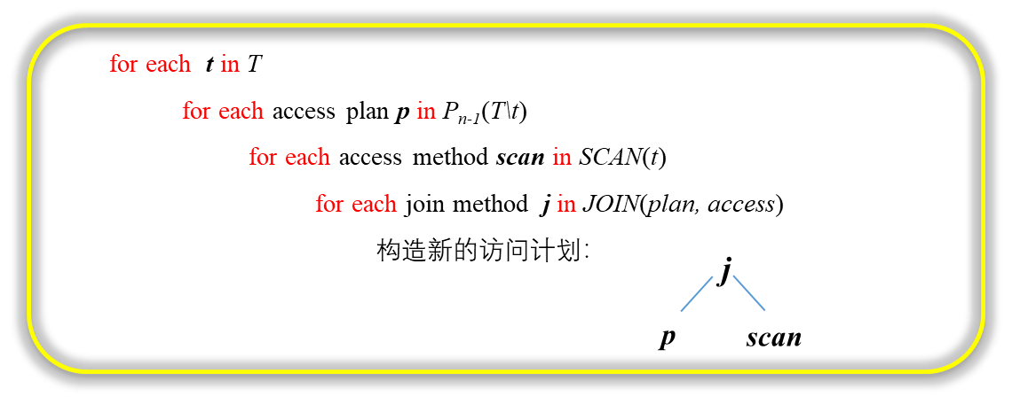
CBO（基于代价的优化）
访问计划枚举-只考虑左深连接树(交换性)
n-复合：对于给定n表连接，所有可能的访问计划
通常来讲，n-复合可以由(n-1)-复合和一张新表构建出来
因此，对于一个n表连接所有可能访问计划的集合，可以自底向上构造，从所有可能的1-复合开始，然后是所有可能的2-复合,……最后是n-复合。
Notes:
由1-复合，2-复合可以类推到n-复合。n-复合就是n表连接所有可能的访问计划，它由(n-1)-复合和(n-1)复合之外的“新表”连接构建出来。
流程大致如下图框中所述：
对于n表的集合T，它有n个“新表”t和对应的(n-1)-复合P_{n-1}：
对于其中的每张新表t和它对应的(n-1)-复合访问计划p：
针对t的每一个访问方法构建出t的访问计划SCAN(t)：
再使用每个可能的连接方法j：
最终构造出新可能的访问计划(如图所示p通过连接方法j连接SCAN(t))。
对于n表查询的所有可能的访问计划可以按照上述流程拆分为n个(n-1)复合和新表t的连接，而(n-1)复合又可以拆分为(n-2)-复合和两张新表的连接，以此类推，实现自底向上构造1-复合，2-复合，…，最终构造出n-复合。
动态规划算法在构造访问计划的同时会进行剪枝，以缩小搜索空间。剪枝的原则简化后如下：如果一个查询计划在最初的开销很大就会被淘汰。它认如果在开始使用的访问计划不好，后续的访问计划也无法达到最优。

Slide 73





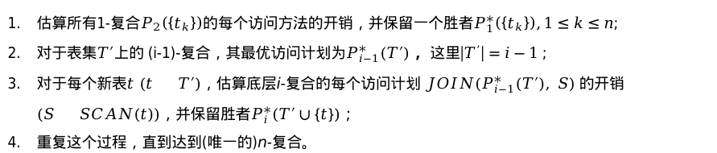


CBO（基于代价的优化）
访问计划枚举-只考虑左深连接树(交换性)
n-复合
$$P_{n}^{∗}\left(\left\{t_{1},t_{1},t_{3},⋯,t_{n}\right\}\right)$$
C(n, n)
…
…
动态规划
…
…
2-复合
$$P_{2}^{∗}\left(\left\{t_{1},t_{3}\right\}\right)$$
$$P_{2}^{∗}\left(\left\{t_{1},t_{3}\right\}\right)$$
$$P_{2}^{∗}\left(\left\{t_{1},t_{3}\right\}\right)$$
C(n, 2)
…
1-复合
$$P_{1}^{∗}\left(\left\{t_{1}\right\}\right)$$
$$P_{1}^{∗}\left(\left\{t_{2}\right\}\right)$$
$$P_{1}^{∗}\left(\left\{t_{n}\right\}\right)$$
C(n, 1)
估算所有1-复合$P_{2}\left(\left\{t_{k}\right\}\right)$的每个访问方法的开销，并保留一个胜者$P_{1}^{∗}\left(\left\{t_{k}\right\}\right),1≤k≤n$;
对于表集$T′$上的 (i-1)-复合，其最优访问计划为$P_{i−1}^{∗}(T′)$， 这里$\left|T^{’}\right|=i−1$ ;
对于每个新表$t (t  T′)$，估算底层i-复合的每个访问计划 $JOIN(P_{i−1}^{∗}(T′), S)$ 的开销 $(S  SCAN(t))$，并保留胜者$P_{i}^{∗}(T′∪\{t\})$；
重复这个过程，直到达到(唯一的)n-复合。
Notes:
下图形象的展示了n表连接自底向上构造、动态规划剪枝的过程：
从最底层开始构建n个(排列组合C_{n}¹)1-复合：
每张表构建它所有可能的访问计划的集合：P₁({t₁}),P₁({t₂}),…P₁({t_{n}})。估算它的开销和结果集的大小，并为每个访问计划最终留下一个胜者，P₁*({t_{k}})，1≤k≤n。
对于表集T’上的i-1-复合，其最优访问计划为P*_{i-1}(T')，这里|T'|=i-1;
对于每个新表t (t∉T')，估算底层i-复合的每个访问计划JOIN(P*_{i-1}(T'), S)的成本(S ∈SCAN(t))，并保留胜者，得到i复合：P*_{i}(T'∪{t})；
以此类推向上构造出最终的n-复合。
【从最底层1开始到最高层n， 每层拥有的集合数量是一个二项分布，在n/2层数量达到最多，如果不进行剪枝(每一个集合只有一个胜者)，它会呈现指数增长。动态规划融合了开销估算进行剪枝，对最优化的影响极小。】

Slide 74
CBO（基于代价的优化）
访问计划枚举-只考虑左深连接树(交换性)
一个简单的SQL查询：
select o.date, o.quantity, p.name
from customers c, orders o, products p
where c.contactNumber = ?
and c.id = o.cid
and p.id = o.pid
and o.date between ? and ?
order by o.date
1. 分别假设c, o和p是连接序列的第一张表，分别估算P₁({c}), P₁({o})和P₁({p})的开销，并分别保留胜者P*₁({c}), P*₁({o})和P*₁({p})；
问1:对于每张表而言，哪个访问方法是胜者?
2. 分别估算P₂({c,o}), P₂({o,p})和P₂({c,p})对应的每个访问计划的开销，并分别保留胜者P*₂({c,o}), P*₂({o,p})和P*₂({c,p})；
3. 为仅有的P₃({c,o,p})制定出最佳访问计划；
问2:最佳访问计划是什么?
customers: index on contactNumber
orders: index on cid, date
products: index on id, name
Notes:
以熟悉的3表查询为例，假设customers，orders和products表上存在索引，如下图黄框所示。模拟动态规划的算法在这条SQL语句上运行的过程，即一边进行1-复合->2-复合到最终的3-复合构造，一边剪枝的过程。
首先针对customers，orders和products来构建它1-复合P1({c}), P1({o})和P1({p})。
在sql语句的where限制条件中有一条是”contacNumber=？”，而三张表中只有customers表在contactNumer上建立了索引，其他表无法对该限制条件过滤故淘汰。假设存在1亿用户，即10⁸，使用全表扫描开销非常大故被淘汰，而索引结构例如B树结构(5层B树结构可以覆盖上亿条记录的查找)能大大减少开销。
所以三张表中customers表的开销最小是胜者，而由c构建的1-复合的集合中使用在contactNumber上的索引的访问计划开销最小，故最优访问计划是使用ISCAN(c)的P*₁({c})。
【假设选取orders表作为外表，它的最优的访问计划又是什么？oders存在索引cid，date，索引查找先使用cid无法过滤，但sql中的where限制条件中有一条关于date的范围查询。这里就涉及到索引的代价问题，与存储介质有关，由于随机读取的问题，如果是HDD它存在机械动作使用索引在某些情况下读取开销过大，甚至不如全表扫描，如果是SSD开销会小很多。】
使用1-复合和剩下的新表构建2-复合
分别估算P₂({c,o}), P₂({o,p})和P₂({c,p})对应的每个访问计划的开销，并分别保留胜者P*₂({c,o}), P*₂({o,p})和P*₂({c,p})；
在sql语句的where限制条件中有一条关于date的范围查找，表o的索引的第二列是date，而表p的索引毫不相关，使用表o作为2-复合的内表开销要更小，故构造出2-复合{c,o}。
使用2-复合和剩下的新表构建3-复合
对于3表连接的情况，选定2-复合后只剩下一张表作为新表。为仅有的P₃({c,o,p})制定出最佳访问计划。

Slide 75
CBO（基于代价的优化）
访问计划枚举-只考虑左深连接树(交换性)
一个简单的SQL查询：
select o.date, o.quantity, p.name
from customers c, orders o, products p
where c.contactNumber = ?
and c.id = o.cid
and p.id = o.pid
and o.date between ? and ?
order by o.date
NLJ
NLJ
IOSCAN
ISCAN
ISCAN
products
customers
orders
customers: index on contactNumber
orders: index on cid, date
products: index on id, name
Notes:
由刚刚的分析我们可以得出最佳的访问计划便是使用customers表作为外表与oders表作为内表，两表连接构建2-复合P*₂({c,o})后再与products表连接构造3-复合P*₃({c,o,p})，即c->{c,o}->{c,o,p}。如右图所示的左深连接树。

Slide 76
CBO（基于代价的优化）
访问计划枚举
挑战——访问计划的巨大搜索空间(NP-Hard)
完全正规化数据库模式
工具生成的SQL语句
分析查询(例如：星型模式)
解决方法——减少搜索空间
剪枝算法
遗传算法
启发式算法(例如：start join)
贪心算法
…
Notes:
当n变大时搜索空间会变得更大，这是一个np难题，在工程上为了解决这一问题通常是选取一个次优的解法，要求次优解不会比最优解差太多同时在开销上会大幅度降低，在工程上一定会将运行时间考虑进优化的范畴。
挑战：
正规化：避免数据冗余，需要正规化将一张表变多张表；
工具生成：有些时候表是由工具自动生成的；
分析查询：(例如：星型模式)
解决方法：
剪枝算法：修剪得更厉害；
遗传算法：进化算法；
启发式算法：识别查询的模式，针对模式修剪；
贪心算法：在早期对搜索空间大幅度降低。
...等等

Slide 77


CBO（基于代价的优化）
需要解决的问题
n-复合
$$P_{n}^{∗}\left(\left\{t_{1},t_{1},t_{3},⋯,t_{n}\right\}\right)$$
C(n, n)
…
…
动态规划
…
…
2-复合
$$P_{2}^{∗}\left(\left\{t_{1},t_{3}\right\}\right)$$
$$P_{2}^{∗}\left(\left\{t_{1},t_{3}\right\}\right)$$
$$P_{2}^{∗}\left(\left\{t_{1},t_{3}\right\}\right)$$
C(n, 2)
…
1-复合
$$P_{1}^{∗}\left(\left\{t_{1}\right\}\right)$$
$$P_{1}^{∗}\left(\left\{t_{2}\right\}\right)$$
$$P_{1}^{∗}\left(\left\{t_{n}\right\}\right)$$
C(n, 1)
估算所有1-复合$P_{2}\left(\left\{t_{k}\right\}\right)$的每个访问方法的开销，并保留一个胜者$P_{1}^{∗}\left(\left\{t_{k}\right\}\right),1≤k≤n$;
对于表集$T′$上的 (i-1)-复合，其最优访问计划为$P_{i−1}^{∗}(T′)$， 这里$\left|T^{’}\right|=i−1$ ;
对于每个新表$t (t  T′)$，估算底层i-复合的每个访问计划 $JOIN(P_{i−1}^{∗}(T′), S)$ 的开销 $(S  SCAN(t))$，并保留胜者$P_{i}^{∗}(T′∪\{t\})$；
重复这个过程，直到达到(唯一的)n-复合。
统计信息
Notes:
保留一个胜者，这里需要依据他的开销进行判别，如何基于统计信息获取它的开销是我们需要解决的问题

Slide 78
CBO（基于代价的优化）
统计信息和开销模型
开销模型（Cost model）：
DBMS用于从众多访问路径中选择执行计划的基础
用于计算
估算代价需要了解计算过程的各个步骤以及每个步骤处理的数据量；
总开销等于各个步骤开销之和；
总开销等于I/O开销和CPU开销之和；
I/O开销包括索引 I/O 和 数据 I/O；
CPU开销包括索引 的CPU开销、缓冲池中处理数据的CPU开销；
I/O开销与CPU开销都与每个步骤处理的数据量密切相关，因此需要用到基数估算和选择率估计
I/O开销中需要区分顺序I/O和随机I/O
Notes:
估算代价需要了解计算过程的各个步骤以及每个步骤处理的数据量；
数据从磁盘到缓冲池，再从缓冲池到线程缓冲区，最后在SQL引擎计算最终结果集。每个步骤都要先获取数据，然后对这些数据进行计算、拷贝等操作。因此，无论是获取数据的代价还是计算数据的代价，都与数据量息息相关。
总开销等于各个步骤开销之和；
数据从磁盘读取到缓冲池、从缓冲池拷贝到线程缓冲区的过程需要花费时间(这里的时间包含两层意义：实际的时间开销和资源消耗)。
总开销等于I/O开销和CPU开销之和；
I/O开销包括索引I/O和数据I/O；
CPU开销包括索引的CPU开销、缓冲池和线程缓冲区中处理数据的CPU开销，以及调用相关协程的 CPU开销等；
从磁盘读取到缓冲区包含IO开销和少量CPU开销：在存储引擎的最底端进行IO操作时需要先发出IO中断，CPU调用IO中断处理程序进行IO操作(IO操作既有IO的开销也CPU的开销)。现在大部分商用数据库都可以将谓词下推到缓冲池中进行计算操作(浪潮数据库暂时不支持)。

Slide 79

CBO（基于代价的优化）
统计信息和开销模型
基本框架
SQL优化器旨在对查询语句的等价计划进行开销估算，寻找最低查询成本的执行计划
开销模型使用收集到的统计信息以及构造的不同开销公式，估计某个特定查询计划的成本，帮助优化器从众多备选方案中找到开销最低的计划。
执行计划
所有问题的答案！
执行计划总开销
S_{p}(R)= $\frac{T(σ_{p}(R))}{T(R)}$
CPU Cost
I/O Cost
...
Selectivity
Cardinality
统计信息
数学公式

Slide 80


CBO（基于代价的优化）
执行计划
统计信息和开销模型
执行计划总开销
统计信息
DBMS 会自动收集所有索引列以及最多k（e.g. k=100）个非索引列的统计信息，以及可能的多列统计信息。
统计信息是数据库表中的实际数据特征的估算。DBMS维护（ANALYZE）的统计信息包括：
表的统计信息：总行数 T(R)；
列的统计信息：
不同值的数目Card(R,A)
NULL值的数目Null(R,A)
直方图 Hist(R,A)
Selectivity
Cardinality
CPU Cost
I/O Cost
...
统计信息
数学公式
S_{p}(R)= $\frac{T(σ_{p}(R))}{T(R)}$

Slide 81



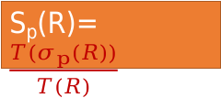




CBO（基于代价的优化）
95001 | 李勇 | 男 | 20 | CS
95002 | 刘晨 | 女 | 19 | IS
95003 | 王敏 | 女 | 18 | MA
95004 | 张立 | 男 | 19 | CS
95005 | 陈刚 | 男 | 17 | CS
95006 | 赵珊 | 女 | 19 | IS
统计信息和开销模型
S_{p}(R)= $\frac{T(σ_{p}(R))}{T(R)}$
选择率
满足谓词条件p的元组在全部元组中的占比
DBMS维护（ANALYZE）的统计信息：
表的统计信息：总行数 T(R)；
列的统计信息：
不同值的数目Card(R,A)
NULL值的数目Null(R,A)
直方图 Hist(R,A)
如何计算S_{p}(R)?
Card(R,A) | S_{p}(R)?
SELECT *
FROM Student
WHERE StuID = ‘95002’;
$$T(R)$$
$\frac{1}{\text{Card}\text{(}\text{R}\text{,}\text{A}\text{)}}=$ $\frac{1}{T(R) }$
SELECT *
FROM Student
WHERE Ssex = ‘男’;
$$2$$
$$\frac{1}{\text{Card}\text{(}\text{R}\text{,}\text{A}\text{)} }=\frac{1}{2}$$
均匀分布 OR not?
SELECT *
FROM Student
WHERE Sage < 18;
$$\frac{1}{\text{Card}\text{(}\text{R}\text{,}\text{A}\text{)} }=\frac{1}{4}$$
$$4$$
属性独立 OR not?
SELECT *
FROM Student
WHERE Sage < 17 AND Ssex=‘男’ AND Department=‘CS’ AND Sname LIKE ‘李%’;
S_{p1}(R)* S_{p2}(R)* S_{p3}(R)* S_{p4}(R)

Slide 82
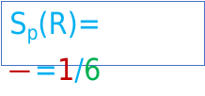

CBO（基于代价的优化）
95001 | 李勇 | 男 | 20 | CS
95002 | 刘晨 | 女 | 19 | IS
95003 | 王敏 | 女 | 18 | MA
95004 | 张立 | 男 | 19 | CS
95005 | 陈刚 | 男 | 17 | CS
95006 | 赵珊 | 女 | 19 | IS
统计信息和开销模型
S_{p}(R)= $\frac{T(σ_{p}(R))}{T(R)}$
统计直方图
直方图Hist(R,A)
如何计算S_{p}(R)?
Card(R,A) | S_{p}(R)?
SELECT *
FROM Student
WHERE StuID = ‘95002’;
$$T(R)$$
$\frac{1}{\text{Card}\text{(}\text{R}\text{,}\text{A}\text{)}}=$ $\frac{1}{T(R) }$
SELECT *
FROM Student
WHERE Ssex = ‘男’;
$$2$$
$$\frac{1}{\text{Card}\text{(}\text{R}\text{,}\text{A}\text{)} }=\frac{1}{2}$$
均匀分布 OR not?
SELECT *
FROM Student
WHERE Sage < 18;
$$\frac{红}{绿}\text{=}\frac{1}{6}$$
$$4$$
$$\frac{1}{\text{Card}\text{(}\text{R}\text{,}\text{A}\text{)} }=\frac{1}{4}$$
S_{p}(R)= $\frac{}{}\text{=}\text{1}\text{/}\text{6}$

Slide 83



CBO（基于代价的优化）
95001 | 李勇 | 男 | 20 | CS
95002 | 刘晨 | 女 | 19 | IS
95003 | 王敏 | 女 | 18 | MA
95004 | 张立 | 男 | 19 | CS
95005 | 陈刚 | 男 | 17 | CS
95006 | 赵珊 | 女 | 19 | IS
统计信息和开销模型
S_{p}(R)= $\frac{T(σ_{p}(R))}{T(R)}$
组合谓词
谓词条件p=p1 ⋀ p2 ⋀ …
如何计算S_{p}(R)?
在进行CBO时，S_{p}(R)本质上是概率
当Sage, Ssex, Department, Sname相互独立时
S_{p}(R)= S_{p1}(R)* S_{p2}(R)*…
E.g.
T(Student)=6;
S_{Ssex=男}(Student)=1/2；S_{dept.=CS}(Student)=1/2
Ssex 与Department相互独立，选择率S_{p}(Student)=1/2*1/2=0.25
BUT众所周知，’CS’
S_{p}(R)?
属性独立 OR not?
S_{p1}(R)* S_{p2}(R)* S_{p3}(R)* S_{p4}(R)
SELECT *
FROM Student
WHERE Ssex=‘男’ AND Department=‘CS’;
S_{Ssex=男⋀dept.=CS} (Student)
=S_{Ssex=男} (Student)
=S_{Ssex=男} (Student)=0.5

Slide 84

CBO（基于代价的优化）
统计信息和开销模型
So far，我们目前回答了以下问题
什么是开销模型
用于寻找最优执行计划
为什么要定义和计算选择率
用于计算
选择合适的物理操作符，以及连接顺序
选择率的计算需要哪些统计信息
总行数、基数、直方图
BUT，还有一些问题
如何维护统计信息？
DBMS定期后台更新（当关系实例中元组更新超过一定比例）
主动收集ANALYZE
基数、直方图估计
基数：蓄水池采样->hyperloglog
直方图：蓄水池采样->等宽/等深直方图
多列的选择率（不独立时）？
本章阅读材料（开销模型）
课程实训平台DBEDU（DBinsight）

Slide 85
CBO（基于代价的优化）
统计信息和开销模型
π
_{B,D}
统计信息和开销模型的局限性
统计信息选择只能支持原始表
无法支持查询过程中的中间结果
需要从原始表的统计信息出发
级联估计
可靠性级联递减
多列选择率
多列组合空间爆炸！！！
Nested Loop?
Sort Merge?
Hash Join?
⋈
σ
σ
_{R.A = “c”}
_{S.E = 2}
R
S

Slide 86
RBO-CBO案例
代价估算-基于统计信息和代价公式
SELECT o.date, o.quantity, p.name
FROM customers c, orders o, products p WHERE c.contactNumber = ?
AND c.id = o.cid
AND p.id = o.pid
AND o.date BETWEEN ? AND ?
ORDER BY o.date
列
基数
过滤因子
(选择性)
索引页
数据页
索引键
数据记录
10^9 10^-9 2.3/1 1/1
10^9 / 10^8 10^-9 2.5 / 1 1 / 10
10^5 / 10^5 10^-5 1 / 1 1 / 1
2008/1 – 2018/8 ???
NLJ
NLJ
IOSCAN
customers: index on contactNumber
orders: index on cid, data
products: index on id, name
ISCAN
ISCAN
products
customers
orders
Notes:
右图表格给出了相应的表的对照数据，假设contactNumber有10⁹个不同的数值，那么他的过滤性就是1/10⁹,即10⁻⁹。它会估算索引的层数、叶节点数，使用索引匹配查找到叶节点要经过多少个节点，估算出它的索引页面是2.3。 数据页面是1(查找到的唯一的值)。
以c, o, p三表连接查询为例，他们的连接条件是customer与order之间使用id连接，orders和products之间使用pid连接，这个叫做连接谓词，另外两个叫做本地谓词：customer表的contactNumber和order表的date。
右图表格给出了相应的表的对照数据，假设contactNumber有10⁹个不同的数值，那么他的过滤性就是1/10⁹,即10⁻⁹。它会估算索引的层数、叶节点数，使用索引匹配查找到叶节点要经过多少个节点，估算出它的索引页面是2.3。一般数据库访问B树索引，从上到下访问非叶节点，它会找第一个开始的节点，如果是n层，非叶节点数就有n-1层。根节点只有1个，第二层一般是10²个节点，一般缓存足够大，这两层通常是不需要I/O开销的：因为这些节点数量少且常被访问，在缓存中不会被替换。从第三层开始，索引页以一定的概率（如40%）在缓存中，故估算为0.6个页的I/O开销，第四层、五层类似，这样的计算不一定准确，存在误差，但如果每次层都按照这样的方式计算，那么他们之间相对的开销是具备可比性的。数据页面是1(查找到的唯一的值)。
这就是利用统计数据计算它的选择性，由选择性估算出基数，基数由两种：索引页数和I/O页数，最后再估算出开销。

Slide 87
RBO-CBO案例
查询范例：
RBO作了什么优化：
谓词的传递闭包
SELECT o.date, o.quantity, p.name
FROM customers c, orders o, products p WHERE c.id = ?
AND c.id = o.cid
AND p.id = o.pid
AND o.date BETWEEN ? AND ?
ORDER BY o.date
o.cid = ?
RBO的优化对性能有什么影响：
对连接顺序的影响？
以 customers 表为首？
以 orders 表为首？
对 orders 表索引使用的影响？
匹配谓词？
筛选谓词？
表的索引：
customers: id
orders: cid, date
products: id, name
Notes:
从这一页开始，我们将从范例中深层了解查询的性能，我们给出了如下一个SQL语句和其中表的索引作为例子：
SQL语句7对customers（顾客）、orders（订单）和products（产品）三张表进行查询，目的是找到某个顾客在某段时间内的所有订单，然后按照日期将这些订单进行排序。
在这个例子中，RBO所做出的优化叫做谓词的传递闭包，c.id=?和c.id=o.cid可以推导出来o.cid=?，因此在SQL语句7中加上o.cid=?不仅会改变原有语句的含义。还可以使过滤提前发生（原理见page 25）。在经过这次优化后，SQL语句7中的4个谓词会变成5个。
RBO优化后产生的新谓词会对SQL语句7产生如下2个影响：
1. 对有竞争性的连接顺序的影响。3张表的连接顺序有3!=6种组合，但不是每种组合都有竞争性。如果orders表作为第一张表，orders表索引的第一列为cid，当不加谓词o.cid=?时，由于customers表还没有进行扫描，所以谓词c.id=o.cid不能用来进行过滤，会全表扫描orders表，使得以orders表为首的连接顺序完全没有竞争性；当加谓词o.cid=?时，就可以用o.cid=?进行过滤，使得此连接顺序有竞争性。那以customers表为首有没有竞争性呢？当然是有竞争性的，因为SQL语句7中本身就有谓词c.id=?，而且id作为customers表唯一的索引，可以快速定位到连接的记录。
对orders表索引使用的影响，因为新的谓词o.cid=?是加在orders表上的。当优化器加上谓词o.cid=?后，orders表的索引cid和date都有谓词进行过滤，并且可能作为索引匹配谓词来使用。如果一个用户有5个订单，这两个索引匹配谓词会找到5个索引键，而当表很大时候，使用这种索引查找会非常高效。
通常情况下一个客户会有多个订单，导致orders表的索引要比customers表的大，所以查询orders表的索引的开销会比customers表大；并且customers表的索引是唯一的，只会找到一个索引键，它的连接大小（join size）为1，而orders表的索引不唯一，可能会找到多个索引键，它的连接大小是大于1的。到目前为止，我们选择customers表作为首表可能是最优的结果。

Slide 88
RBO-CBO案例
查询范例：
c - o - p 性能分析：
如果 ‘c.id = ?’ 是第二阶段谓词？
SELECT o.date, o.quantity, p.name
FROM customers c, (10,000,000)
orders o, (50,000,000)
products p (10,000)
WHERE c.id = ?
AND c.id = o.cid
AND p.id = o.pid
AND o.date BETWEEN ? AND ?
ORDER BY o.date
应用程序内存
o.cid = ?
RDBMS
SQL引擎
线程缓冲区
第二阶段
谓词
表的索引：
存储引擎
customers: id
orders: cid, date
products: id, name
缓冲池
第一阶段
谓词
索引筛选
谓词
索引匹配谓词
磁盘
Notes:
这页我们用customers - orders - products这个表的连接顺序来进行性能分析。为了方便讲解，我们做出了如下的假设：
1. 假设数据库的优化器很低效，它不能把谓词c.id=?下推到存储引擎内存，而是将其置于第二阶段谓词（即数据残留谓词）中；
2. 假设customers表有10,000,000个客户；
3. 假设orders表有50,000,000个订单；
4. 假设products表有10,000个产品；
5. 假设平均每一个I/O块（I/O block）里面可以存100条记录。
在这样的连接顺序下，我们首先扫描customers表。来分析一下它的性能，第二阶段谓词在图中所示的位置，所以它的过滤只能发生在SQL引擎中。数据先从磁盘（Disk）中通过I/O搬进存储引擎缓存（Storage Engine Cache），再从存储引擎缓存中复制到SQL引擎内存（SQL Engine Memory），然后再在这上面做过滤，过滤最后只会剩下一条记录，这就是第二阶段谓词的作用。

Slide 89
RBO-CBO案例
c - o - p 性能分析：
如果 ‘c.id = ?’ 是第二阶段谓词？
c表只能用全表扫描(table scan)：
扫描 100,000 个 I/O 块
扫描 10,000,000 条记录
复制 10,000,000 条记录
过滤 10,000,000 条记录
最终剩下 1 条记录
应用程序内存
RDBMS
SQL引擎
线程缓冲区
第二阶段
谓词
过滤 10,000,000 条记录
复制 10,000,000 条记录
扫描 10,000,000 条记录
扫描 100,000 个块
开销估算：
I/O 开销：1ms × 100,000 = 100秒
CPU 开销：
存储引擎：5us × 10,000,000 = 50秒
复制开销：5us × 10,000,000 = 50秒
过滤开销：5us × 10,000,000 = 50秒
总CPU开销：150秒
总开销：250秒
存储引擎
缓冲池
第一阶段
谓词
索引筛选
谓词
索引匹配谓词
磁盘
Notes:
接下来，我们直接估算‘c.id=?’是第二阶段谓词时查询的总开销。为了方便计算，我们继续给出几个假设：
1. 假设访问1个I/O块平均要花费1ms。I/O块既可能在磁盘中，也可能在cache。尽管两种情况的开销不同，但这里我们统一估算为1ms；
2. 假设在存储引擎内存中扫描一条记录要花费5us；
3. 假设每次从存储引擎内存中复制一条记录到SQL引擎内存中要花费5us；
4. 假设过滤时每比较一条记录要花费5us。
因为谓词c.id=?不能下推到存储引擎内存，所以customers表只能用全表扫描（table scan）：
1. 扫描100,000个I/O块；
2. 扫描10,000,000条记录；
3. 复制10,000,000条记录；
4. 过滤10,000,000条记录；
5. 最终剩下1条记录。
最后，总开销可以按照如下方式估算：
I/O开销：需要扫描整张表，一共有10,000个I/O块，每扫描一块要1ms，总共需要100秒。
1ms × 100,000 = 100秒
CPU开销：先在存储引擎内存里扫描10,000,000条记录，扫描一条都要花费5us，总共需要50秒；再从存储引擎内存中要复制10,000,000条记录到SQL引擎内存中，复制一条都要花费5us，总共需要50秒；这时可以用第二阶段谓词进行过滤，需要比较10,000,000条记录，比较一条记录要花费5us，共需要50秒；最终过滤完后只剩下1条记录；总共的CPU开销为150秒。
存储引擎：5us × 10,000,000 = 50秒
复制开销：5us × 10,000,000 = 50秒
过滤开销：5us × 10,000,000 = 50秒
总CPU开销：150秒
所以总开销是250秒。在这种假设的前提下，只扫描第一张表就花了250秒。

Slide 90
RBO-CBO案例
c - o - p 性能分析：
如果 ‘c.id = ?’ 是第一阶段谓词？
c表只能用全表扫描(table scan)：
扫描 100,000 个 I/O 块
扫描 10,000,000 条记录
过滤 10,000,000 条记录
复制 1 条记录
最终剩下 1 条记录
应用程序内存
RDBMS
SQL引擎
线程缓冲区
第二阶段
谓词
开销估算：
I/O 开销：1ms × 100,000 = 100秒
CPU 开销：
存储引擎：5us × 10,000,000 = 50秒
过滤开销：5us × 10,000,000 = 50秒
复制开销：5us × 1 = 5us
总CPU开销：100秒
总开销：200秒
存储引擎
复制 1 条记录
过滤 10,000,000 条记录
扫描 10,000,000 条记录
扫描 100,000 个块
缓冲池
第一阶段
谓词
索引筛选
谓词
索引匹配谓词
磁盘
Notes:
接下来，我们看第二种假设情况，表的连接顺序依旧是c - o - p，但这次假设 ‘c.id = ?’ 是第一阶段谓词。
在这种条件下，customers表也只能进行全表扫描（table scan）：
1. 扫描100,000 个I/O 块；
2. 扫描10,000,000条记录；
3. 过滤 10,000,000 条记录；
4. 复制 1条记录；
5. 最终剩下 1 条记录。
这时的总开销为：
I/O开销：需要扫描整张表，一共有10,000个I/O块，每扫描一块要1ms，总共需要100s。
1ms × 100,000 = 100s
CPU开销：先在存储引擎内存里扫描记录，同时可以进行过滤，使得只用从存储引擎内存中复制一条记录到SQL引擎内存中，最终只剩下一条记录。
存储引擎：5us × 10,000,000 = 50秒
过滤开销：5us × 10,000,000 = 50秒
复制开销：5us × 1 = 5us（可以忽略不计）
总CPU开销：100秒
所以总开销是200秒。条件从第二阶段谓词到第一阶段谓词，我们可以看到开销的减少。

Slide 91
RBO-CBO案例
c - o - p 性能分析：
如果 ‘c.id = ?’ 是索引匹配谓词？
c表只能用索引扫描(index scan)：
扫描 4+1 = 5 个索引 I/O 块
扫描 1 个索引键
扫描 1 个表(table)的 I/O 块
扫描 1 条记录
复制 1 条记录，最终剩下 1 条记录
应用程序内存
RDBMS
SQL引擎
线程缓冲区
第二阶段
谓词
开销估算：
I/O 开销：1ms × (5+1) = 6ms
CPU 开销：
存储引擎：5us × (1+1) = 10us
复制开销：5us × 1 = 5us
总CPU开销：15us
总开销：6ms
存储引擎
缓冲池
复制 1 条记录
扫描 1 个键(key)和 1 条记录
扫描 5+1 = 6 个块
第一阶段
谓词
索引筛选
谓词
索引匹配谓词
磁盘
Notes:
左侧5+1 = 6 表示（5个索引I/O块和1个表I/O块） 右侧 4+1 = 5表示假设我们使用的索引为5层索引，其中4层是非叶节点，1层是叶节点。
接下来，我们看第三种假设情况，表的连接顺序依旧是c - o - p，但这次假设‘c.id=?’是索引匹配谓词（index matching predicate）。
假设我们使用的索引为5层索引，其中4层是非叶节点，1层是叶节点。
这种条件下customers表使用索引扫描（index scan），所以要扫描5个索引I/O块（index I/O block），然后在叶节点找到一个索引键（index key），通过索引键的唯一指针访问对应的表I/O块（table I/O block），再去扫描块中1条记录，并把这条记录复制到SQL引擎内存中。
1.扫描4 + 1 = 5个索引I/O块；
2.扫描1个索引键；
3.扫描1个表（table）I/O块；
4.扫描1条记录；
5.复制1条记录，最终剩下1条记录。
I/O开销：需要扫描5个索引I/O块和1个表I/O块，一共6ms。
1ms × (5+1) = 6ms
CPU开销：存储引擎内存进行了一次索引扫描和一次记录扫描，需要10us，后面只需要复制一条记录，需要5us，所以总CPU开销需要15us。
存储引擎：5us × (1+1) = 10us
复制开销：5us × 1 = 5us
总CPU开销：15us（可以忽略不计）
由于CPU开销可以忽略不计，所以总开销是6ms。跟前面进行比较，我们可以看到差别，从250秒到200秒，最后下降到6ms，这之间相差了5个数量级。优化器会将谓词分类成四类，其中索引匹配谓词最高效，所以我们尽量要把谓词变成索引匹配谓词。

Slide 92
RBO-CBO案例
o - c - p 性能分析：
如果 ‘o.cid = ?’ 是第二阶段谓词？
并且 ‘o.date BETWEEN ? AND ?’ 也是？
查询范例：
SELECT o.date, o.quantity, p.name
FROM customers c, (10,000,000)
orders o, (50,000,000)
products p (10,000)
WHERE c.id = ?
AND c.id = o.cid
AND p.id = o.pid
AND o.date BETWEEN ? AND ?
ORDER BY o.date
应用程序内存
o.cid = ?
RDBMS
SQL引擎
线程缓冲区
第二阶段
谓词
表的索引：
customers: id
orders: cid, date
products: id, name
存储引擎
缓冲池
第一阶段
谓词
索引筛选
谓词
索引匹配谓词
磁盘

Slide 93
RBO-CBO案例
o - c - p 性能分析：
如果 ‘o.cid = ?’ 是第二阶段谓词？
并且 ‘o.date BETWEEN ? AND ?’ 也是？
o表只能用全表扫描(table scan)：
扫描 500,000 个 I/O 块
扫描 50,000,000 条记录
复制 50,000,000 条记录
过滤 50,000,000 条记录
最终剩下 2 条记录
应用程序内存
RDBMS
SQL引擎
线程缓冲区
第二阶段
谓词
过滤 50,000,000 条记录
复制 50,000,000 条记录
扫描 50,000,000 条记录
扫描 500,000 个块
开销估算：
I/O 开销：1ms × 500,000 = 500秒
CPU 开销：
存储引擎：5us × 50,000,000 = 250秒
复制开销：5us × 50,000,000 = 250秒
过滤开销：5us × 2 × 50,000,000 = 500秒
总CPU开销：1,000秒
总开销：1,500秒
存储引擎
缓冲池
第一阶段
谓词
索引筛选
谓词
索引匹配谓词
磁盘
Notes:
从这页开始，我们改为使用orders - customers - products这个表的连接顺序来进行性能分析，将orders作为第一张表，并且假设‘o.cid=?’和‘o.date between ? and ?’都是第二阶段谓词，其他的假设都跟之前一样，这次我们首先扫描的是orders表。
【page 56】
orders表只能用全表扫描（table scan）：
1. 扫描 500,000 个 I/O 块；
2. 扫描 50,000,000 条记录；
3. 复制 50,000,000 条记录；
4. 过滤 50,000,000 条记录；
5. 最终剩下 2 条记录。
I/O开销：扫描500,000个I/O块，一共是500秒。
1ms × 500,000 = 500秒
CPU开销：因为有2个谓词，所以过滤的开销是50,000,000 条记录乘以2，再去乘以5us，一共是500秒。
存储引擎：5us × 50,000,000 = 250秒
复制开销：5us × 50,000,000 = 250秒
过滤开销：5us × 2 × 50,000,000 = 500秒
总CPU开销：1000秒
所以总开销是1500秒。

Slide 94
RBO-CBO案例
o - c - p 性能分析：
如果 ‘o.cid = ?’ 是第一阶段谓词？
并且 ‘o.date BETWEEN ? AND ?’ 也是？
o表只能用全表扫描(table scan)：
扫描 500,000 个 I/O 块
扫描 50,000,000 条记录
过滤 50,000,000 条记录
复制 2 条记录
最终剩下 2 条记录
应用程序内存
RDBMS
SQL引擎
线程缓冲区
第二阶段
谓词
开销估算：
I/O 开销：1ms × 500,000 = 500秒
CPU 开销：
存储引擎：5us × 50,000,000 = 250秒
过滤开销：5us × 2 × 50,000,000 = 500秒
复制开销：5us × 2 = 10us
总CPU开销：750秒
总开销：1,250秒
存储引擎
复制 2 条记录
过滤 50,000,000 条记录
扫描 50,000,000 条记录
扫描 500,000 个块
缓冲池
第一阶段
谓词
索引筛选
谓词
索引匹配谓词
磁盘
Notes:
这页我们继续使用o - c - p作为表的连接顺序来进行性能分析，然后假设‘o.cid=?’和‘o.date between ? and ?’都是第一阶段谓词。
orders表只能用全表扫描（table scan）：
1. 扫描 500,000 个 I/O 块；
2. 扫描 50,000,000 条记录；
3. 过滤 50,000,000 条记录；
4. 复制 2 条记录；
5. 最终剩下 2 条记录。
I/O开销：扫描500,000个I/O块，一共是500秒。
1ms × 500,000 = 500秒
CPU开销：这次只用复制1条记录，比前面少了250秒。
存储引擎：5us × 50,000,000 = 250秒
过滤开销：5us × 2 × 50,000,000 = 500秒
复制开销：5us × 2 = 10us（可以忽略不计）
总CPU开销：750秒
所以总开销是1250秒。

Slide 95
RBO-CBO案例
o - c - p 性能分析：
如果 ‘o.cid = ?’ 是索引匹配谓词？
并且 ‘o.date BETWEEN ? AND ?’ 也是？
o表只能用索引扫描(index scan)：
扫描 4+1 = 5 个索引 I/O 块
扫描 5 个索引键，最终剩下 2 个
扫描 2 个表(table)的 I/O 块
扫描 2 条记录
复制 2 条记录，最终剩下 2 条记录
应用程序内存
RDBMS
SQL引擎
线程缓冲区
第二阶段
谓词
开销估算：
I/O 开销：1ms × (5+2) = 7ms
CPU 开销：
存储引擎：5us × (5+2) = 35us
复制开销：5us × 2 = 10us
总CPU开销：45us
总开销：7ms
存储引擎
缓冲池
复制 2 条记录
扫描 5 个键(key)和 2 条记录
扫描 5+2 = 7 个块
第一阶段
谓词
索引筛选
谓词
索引匹配谓词
磁盘
Notes:
左侧5+2 = 7 表示5个索引I/O块和1个表I/O块 右侧 4+1 = 5表示假设我们使用的索引为5层索引，其中4层是非叶节点，1层是叶节点。
这页我们还是使用o - c - p作为表的连接顺序来进行性能分析，然后假设‘o.cid = ?’和‘o.date between ? and ?’都是索引匹配谓词，即在（cid，date）上建立索引。
orders表用索引扫描。因为使用的是5层索引，所以需要扫描5个节点，也就是5个索引I/O块；再扫描5个索引键，最终剩下2个。这里首先通过索引（cid，date）的首列cid，进行谓词匹配，剩下5个索引键；然后利用索引的第二列进行过滤，最终剩下2个索引键；再用这2个索引键的指针去扫描2个表I/O块和块中的2个记录；再把这2条记录进行复制操作，最终剩下2条记录。
1. 扫描 4+1 = 5 个索引 I/O 块；
2. 扫描 5 个索引键，最终剩下 2 个；
3. 扫描 2 个表（table）的 I/O 块；
4. 扫描 2 条记录；
5. 复制 2 条记录，最终剩下 2 条记录。
I/O开销：需要扫描5个索引I/O块和2个表I/O块，一共是7ms。
1ms × (5+2) = 7ms
CPU开销：需要扫描存储引擎内存中的5个索引键和2条记录，一共是35us；需要复制两条记录，一共是10us；所以总CPU开销是45us。
存储引擎：5us × (5+2) = 35us
复制开销：5us × 2 = 10us
总CPU开销：45us（可以忽略不计）
所以总开销是7ms。

Slide 96
RBO-CBO案例
o - c - p 和 c - o - p 的比较：
首表的开销有何差别？
头两张表连接的总开销有何差别？
最终的开销有何差别？
首表的开销（index scan）：
o - c - p：7ms
c - o - p：6ms
应用程序内存
头两张表的开销：
o - c - p：7ms + 2×6ms = 19ms
c - o - p：6ms + 1×7ms = 13ms
RDBMS
SQL引擎
线程缓冲区
第二阶段
谓词
最终的开销：
o - c - p：无需再排序
c - o - p：必须加一个排序的算子
存储引擎
缓冲池
哪一个会胜出呢？
第一阶段
谓词
索引筛选
谓词
索引匹配谓词
磁盘
Notes:
这一页我们对o - c - p和c - o - p两种表的连接顺序进行比较，讨论哪种连接顺序更优。
问1：首表的开销有何差别？
首表的开销：只扫描第一张表的开销。
o - c - p：7ms
c - o - p：6ms
问2：头两张表连接的总开销有何差别？
头两张表的开销：o - c - p的顺序在o表扫描结束后会剩下2条记录，所以c表要扫描2次，一共需要19ms；c - o - p的顺序在c表扫描后会剩下1条记录，所以o表只用扫描1次，一共需要13ms。
■o - c - p：7ms + 2×6ms = 19ms
■c - o - p：6ms + 1×7ms = 13ms
在这两个问题回答完后，c - o - p的连接顺序是要优于o - c - p的。
问3：最终的开销有何差别？
最终的开销：最后需要按照o.date来排序，o - c - p能否反败为胜？
■o - c - p：无需再排序
■c - o - p：必须加一个排序的算子
（这个问题的解答：order class）

Slide 97
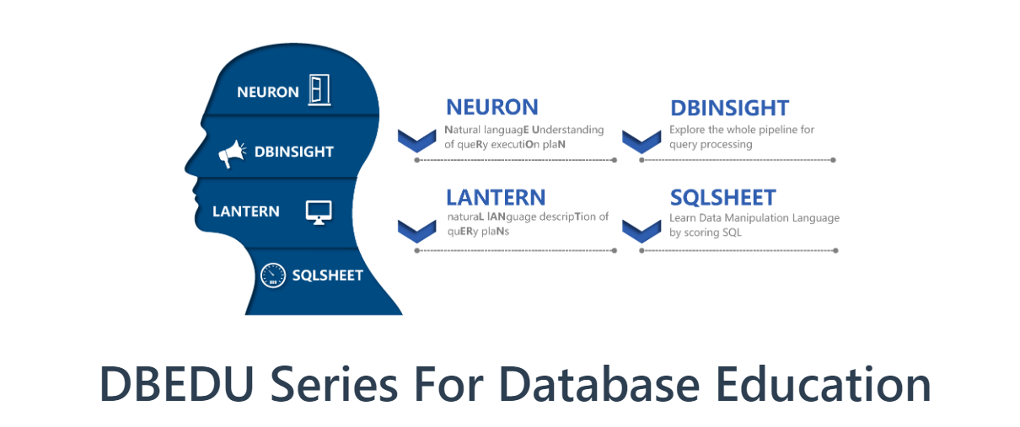
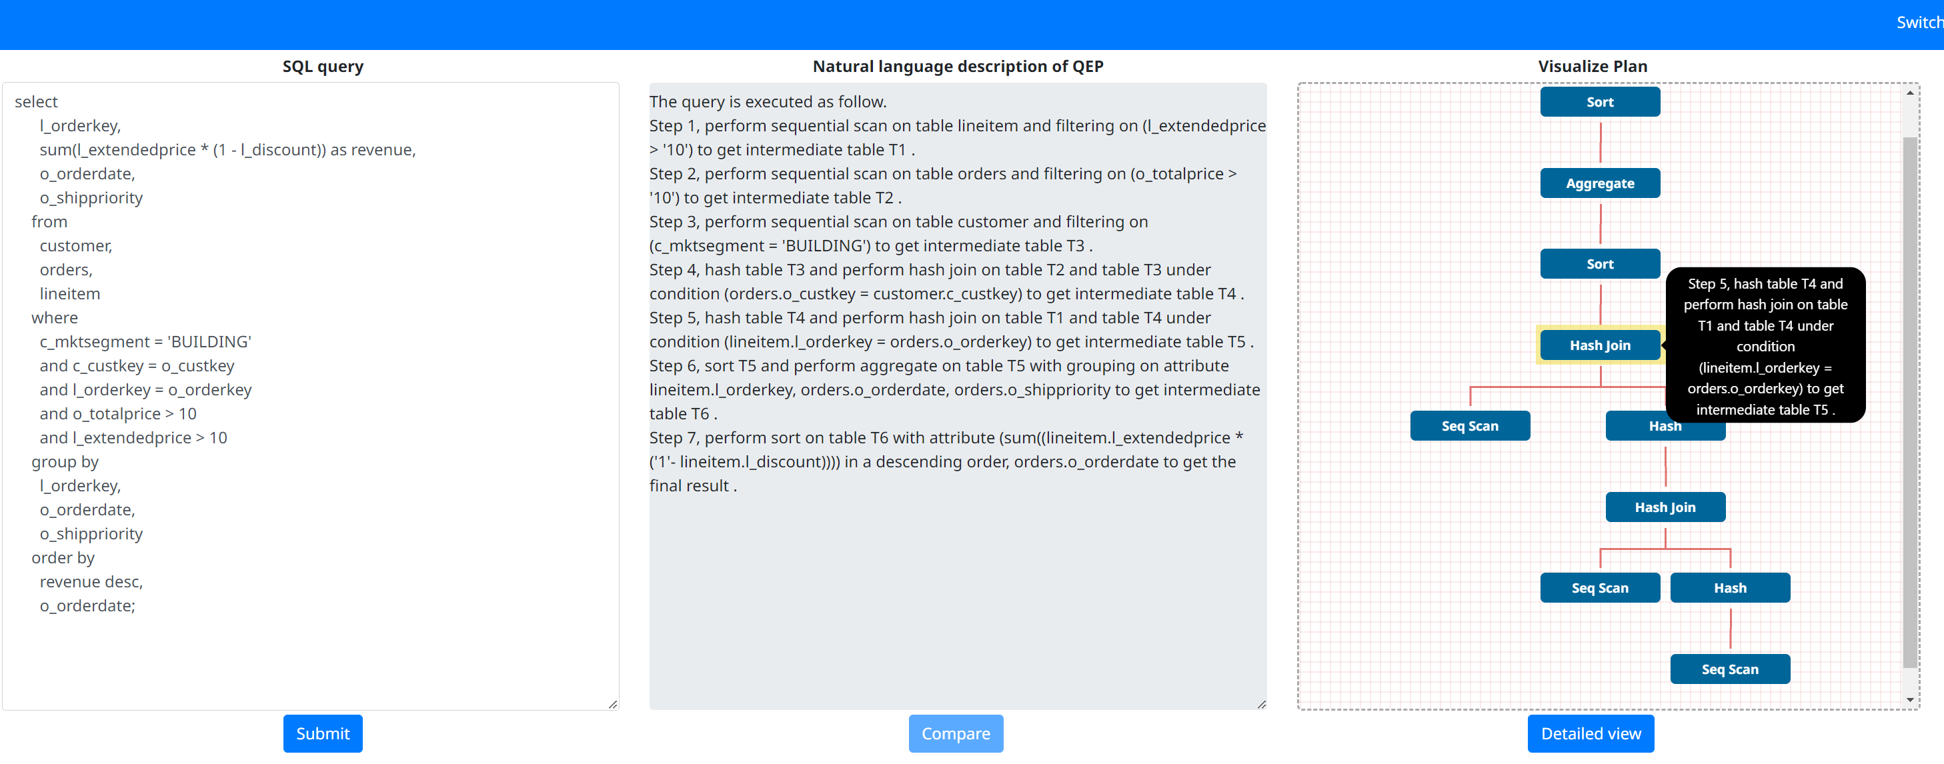
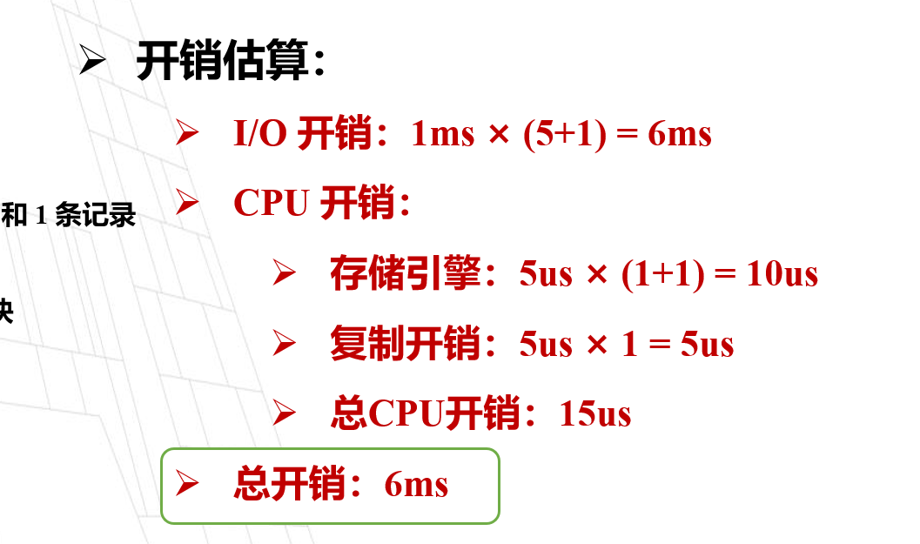
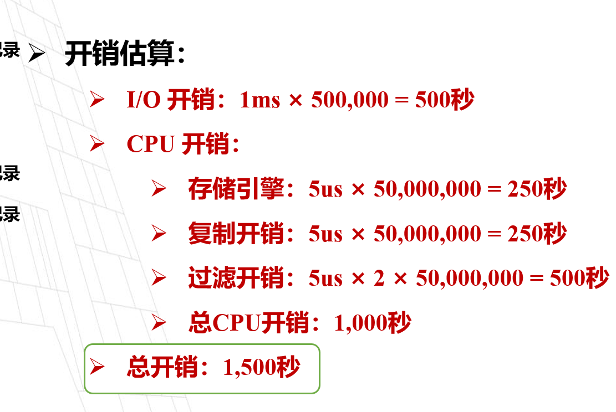
查询优化总结
RBO-CBO
课程实训平台DBEDU.XIDIAN（DBinsight）
基于规则的优化（Rule-based Optimization, RBO）
查询的逻辑重写，以尽可能减少不合理的开销
基于（关系代数的等价变换）规则
与关系实例无关
基于代价的优化（Cost-based Optimization, CBO）
查询的物理优化
使用代价模型，对操作进行代价估计
生成：由物理操作符组成的物理执行计划（树）
与关系实例相关
RBO+CBO
甚至会占据整个查询响应时间的一半以上
且无法确保找到最优执行计划（NP问题）
仍然不得不做
Otherwise,
课程实训平台DBEDU.XIDIAN（LANTERN）
https://dbedu.xidian.edu.cn

Slide 98
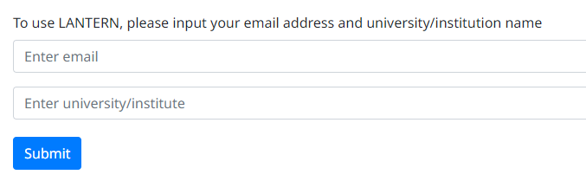
查询优化总结
本章实验
使用DBinsight和LANTERN实际体验查询处理和优化
DBinsight
使用预设的查询或自拟ad-hoc查询体验查询处理的全流程
至少覆盖AST、统计信息、优化步骤、执行计划及对应的代价
LANTERN
使用预设的查询或自拟ad-hoc查询生成对应的执行计划，尝试理解原始执行计划的JSON/XML
使用LANTERN系统生成该计划的自然语言解释，再次理解对应的计划
实训平台网址：https://dbedu.xidian.edu.cn
使用“学号@DBkernel”作为邮箱(如 1010230412@DBkernel)，“Xidian University”作为单位名登录使用
系统会记录所有上述信息登录的用户的完整使用记录

Slide 99
本章内容
SQL语句
词法分析
语法分析
语义检查
授权检查
编译器
一、查询解析
二、逻辑重写
三、执行引擎
优化器
join算子
sort算子
scan算子
…
执行计划
执行器
存储层

Slide 100
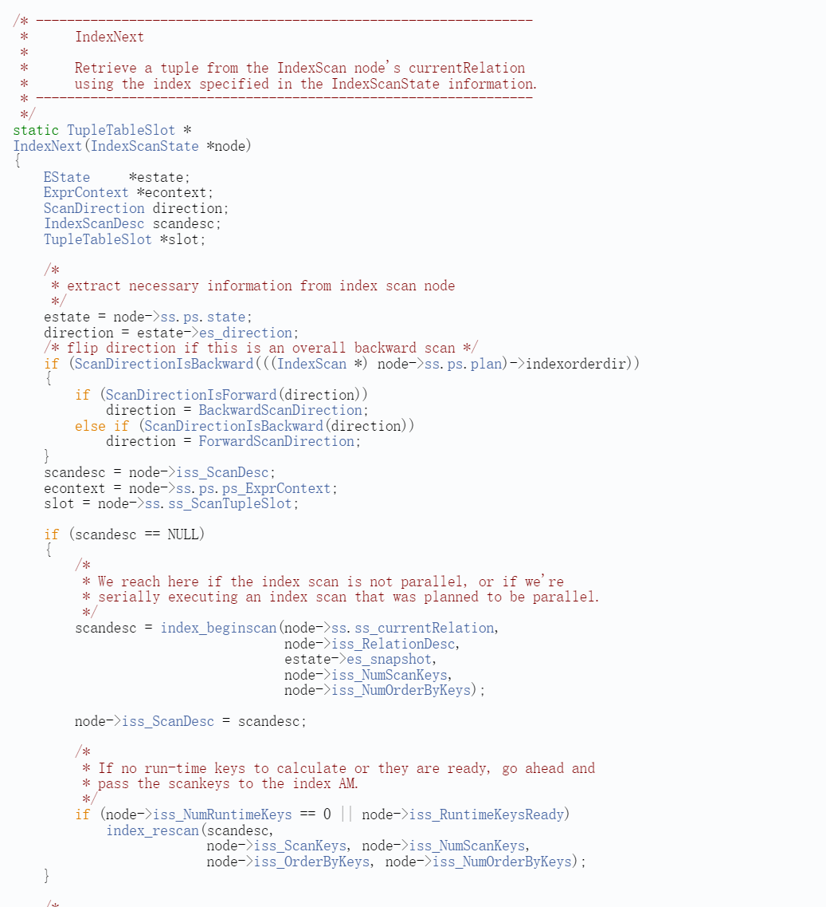
*All examples are provided by our DBEDU platform (Dbinsight & LANTERN subsystems)
Visit dbedu.xidian.edu.cn and have a hand-on experience yourself!
查询优化CBO
SQL引擎pipeline
数据字典
应用程序
解析器
检查&绑定
基于规则的优化
SQL
AST
逻辑计划
基于代价的优化
统计信息
物理计划
QEP
SQL语句
编译器
词法分析
语法分析
语义检查
授权检查
执行器
优化器
执行计划
join算子
sort算子
scan算子
索引
执行器
存储层

Slide 101
SELECT o.date, o.quantity, p.name
FROM customers c, orders o, products p WHERE c.contactNumber = ?
AND c.id = o.cid
AND p.id = o.pid
AND o.date BETWEEN ? AND ?
ORDER BY o.date
执行引擎
执行计划
CBO输出
“最优”的物理计划
执行计划QEP（Query Execution Plan）
算法区别 -> 执行代价（cost）
执行模型
给定QEP，DBMS执行的流程
QEP中每个物理操作符
对应一段具体代码实现
执行模型需要考虑如何从输入关系实例，结合QEP，串联各操作符的代码实现，以输出最终结果
物化模型：每一步物理操作符的中间结果物化（甚至落盘）后，用于下一步输入
火山模型/迭代模型：物理操作符的结果元组直接发送给下一个操作符使用（每个操作符需要实现一个Next()方法），中间不需物化
向量化模型：不是每次传递一个元组，而是每次一批
以更好的利用现代CPU的SIMD指令
NLJ
NLJ
IOSCAN
ISCAN
ISCAN
products
customers
orders

Slide 102


执行引擎
SELECT o.date, o.quantity, p.name
FROM customers c, orders o, products p WHERE c.contactNumber = ?
AND c.id = o.cid
AND p.id = o.pid
AND o.date BETWEEN ? AND ?
ORDER BY o.date
物化模型
物化模型
每个操作符一次性读入所有输入（元组）
一次性输出所有（元组）
NLJ
NLJ
ISCAN
TSCAN
ISCAN
products
customers
orders
c.contactNumber =18600000000
…
o.date BETWEEN Apr.4th AND Apr. 6th
…
Page1
Page2
Page5

Slide 103
SELECT o.date, o.quantity, p.name
FROM customers c, orders o, products p WHERE c.contactNumber = ?
AND c.id = o.cid
AND p.id = o.pid
AND o.date BETWEEN ? AND ?
ORDER BY o.date
执行引擎
火山模型
火山模型/管线化模型
每个操作符看成是迭代器
Open(), Next(), Close()
父节点->外层迭代
子节点->内层迭代
操作符（迭代层）间传递的是单个元组（投影）
随时产生随时迭代处理
NLJ
NLJ
IOSCAN
TSCAN
TSCAN
products
for i in left.Next():
for j in right.Next():
if iθj: out(cancat(i,j))
customers
orders
for i in child.Next():
if σ_{p}(i): out(i)
for i in child.Next():
if σ_{p}(i): out(i)
单个元组（投影）
for i in customer:
out(i)
for i in orders:
out(i)

Slide 104
SELECT o.date, o.quantity, p.name
FROM customers c, orders o, products p WHERE c.contactNumber = ?
AND c.id = o.cid
AND p.id = o.pid
AND o.date BETWEEN ? AND ?
ORDER BY o.date
执行引擎
向量化模型
向量化模型
同火山模型，每个操作符看成是迭代器
异：操作符（迭代层）间传递的
不是单个元组
而是一批元组
攒够一批进行传递
最大化利用SIMD指令特性
NLJ
NLJ
IOSCAN
TSCAN
TSCAN
products
for i in left.Next():
for j in right.Next():
if iθj: out(cancat(i,j))
customers
orders
for i in child.Next():
if σ_{p}(i): out(i)
for i in child.Next():
if σ_{p}(i): out(i)
单个元组（投影）
for i in customer:
out(i)
for i in orders:
out(i)

Slide 105
SELECT o.date, o.quantity, p.name
FROM customers c, orders o, products p WHERE c.contactNumber = ?
AND c.id = o.cid
AND p.id = o.pid
AND o.date BETWEEN ? AND ?
ORDER BY o.date
执行引擎
向量化模型
向量化模型
同火山模型，每个操作符看成是迭代器
异：操作符（迭代层）间传递的
不是单个元组
而是一批元组
攒够一批进行传递
最大化利用SIMD指令特性
NLJ
NLJ
IOSCAN
TSCAN
TSCAN
products
for i in left.Next():
for j in right.Next():
if iθj: vec.add(cancat(i,j))
if vec.size>λ: out(vec)
customers
orders
for i in child.Next():
if σ_{p}(i): vec.add(i)
if vec.size>λ: out(vec)
for i in child.Next():
if σ_{p}(i): vec.add(i)
if vec.size>λ: out(vec)
若干元组（投影）
for i in customer:
vec.add(i)
if vec.size>λ: out(vec)
for i in orders:
vec.add(i)
if vec.size>λ: out(vec)

Slide 106
执行引擎
SELECT o.date, o.quantity, p.name
FROM customers c, orders o, products p WHERE c.contactNumber = ?
AND c.id = o.cid
AND p.id = o.pid
AND o.date BETWEEN ? AND ?
ORDER BY o.date
编译型执行器
解释型执行器
物化模型：每一步物理操作符的中间结果物化（甚至落盘）后，用于下一步输入
火山模型/迭代模型：物理操作符的结果元组直接发送给下一个操作符使用（每个操作符需要实现一个Next()方法），中间不需物化
向量化模型：类比于火山模型，但不是每次一个元组，而是每次一批
以更好的利用现代CPU的SIMD指令
编译型执行器
解释型执行器的局限性
需要反复查找元数据，以在元组中找到目标列
反复嵌套调用函数find(tuple, attributeID)
（预处理PREPARE后）表达式计算需要很多额外开销
E.g.
即时编译技术JIT（Just-in-time Compilation）
即时生成字节码（in JVM）/IR（in LLVM）
编译器带来的优势
变量常量化：E.g., 分量在元组的位置偏移常量化
最小化函数调用：E.g., 解释型固守的规则化的函数调用可在编译中最小化
LLVM的支持下，还可轻松支持向量化的指令集
NLJ
NLJ
IOSCAN
ISCAN
ISCAN
products
customers
orders

Slide 107
THANKS

